Slide 1
Ensayos de Transformadores de Potencia

Slide 2
PREFACIO
Los procedimientos de prueba y el equipo utilizado para probar y medir los transformadores de potencia
Las características eléctricas y la rigidez dieléctrica de los transformadores se comprueban mediante medidas y ensayos definidos por las normas (por ejemplo, TS, IEC, DIN/VDE, ANSI, NEMA, BS….. etc.) y por los requisitos de las especificaciones de los clientes.
El resumen de los procesos de pruebas y mediciones se proporciona a continuación:
PRUEBAS DE RUTINA:
Medición de la relación de transformación y comprobación grupo vectorial
Medición de la resistencia de los devanados.
Medición de voltaje de impedancia y pérdidas en carga.
Medición de pérdida y corriente en vacío.
Pruebas dieléctricas
Prueba de resistencia de voltaje de fuente separada
Prueba de resistencia a sobretensión inducida
Medida de descargas parciales
Prueba en el cambiador de tomas bajo carga
PRUEBAS DE TIPO Y PRUEBAS ESPECIALES
Prueba de aumento de temperatura
Medición de la impedancia de secuencia cero
Medida de armónicos de tensión y corriente
Medida de la resistencia de aislamiento
Medida de capacitancia y tan δ
Prueba de impulso de rayo
Prueba de impulso de conmutación
Medición del nivel de sonido acústico

Slide 3
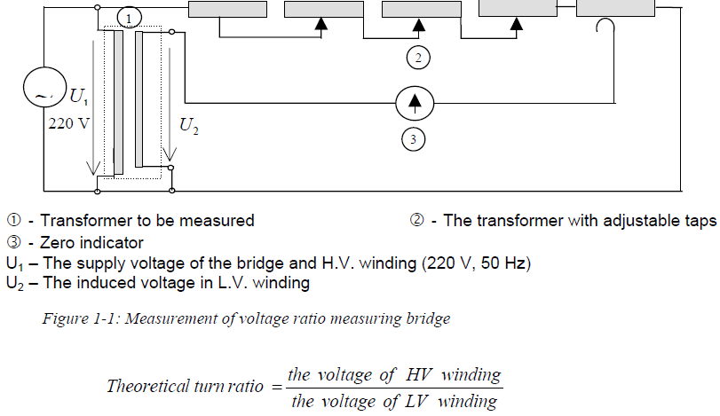
MEDIDA DE LA RELACIÓN DE TRANSFORMACIÓN Y COMPROBACIÓN DEL GRUPO VECTORIAL
La relación de voltaje (es decir, la relación de giro) del transformador es la relación de voltajes en vacío.
Propósito de la medición: verificación de relaciones de voltaje en vacío especificadas y detección de cualquier problema dentro de las bobinas o conexiones de derivación.
Las mediciones se realizan en todos los bushings y en todas las fases.
Circuito de medición
La medición de la relación de transformación se realiza mediante dos métodos separados;
1. medición por método de puente
medición de relaciones de tensión
La medición de la relación de espiras se realiza mediante un puente de medición de la relación de tensión en base monofásica entre los pares de devanados. Las mediciones se repiten en todas las fases y en todos los bushings.
Durante la medición, solo la relación de transformación entre los devanados en los que fluye el mismo flujo magnético. En otras palabras, la relación de transformación se puede medir entre los pares de devanados, que están en paralelo en diagramas vectoriales (figuras 1-1, 1-2, 1-3). La tensión de alimentación es de 220 V ac y el error del puente es inferior a ± 0,1%.

Slide 4
La relación de giro teórica del transformador se ajusta en el transformador derivado del puente. La perilla indicadora de error ‰ se ajusta hasta que se alcanza el equilibrio en el indicador cero. La lectura de la escala del indicador de error muestra la diferencia (desviación) entre la relación de giro real y la relación de giro en ‰.
_{Desviación=} (relación de transformación medida)−(relación de transformación teórica) _{⋅ %100}
relación de transformación teórica
Las mediciones de la relación de voltaje generalmente se realizan mediante instrumentos digitales producidos para este propósito.
Además de la medición de la relación de tensión, la determinación del grupo vectorial (grupo de conexión) y las mediciones de corriente se pueden realizar con estos instrumentos, es necesario que el instrumento tenga un sistema trifásico para la determinación del grupo vectorial. El método de comparación de voltajes de vectores duales permite medir el cambio de fase entre los vectores.
La desviación en la relación de transformación será < ± 0,5 %.

Slide 5
Grupo vectorial
En los transformadores multifásicos, las conexiones primarias y secundarias pueden ser en estrella (Y), delta (D) o en zigzag (Z), según el tipo de transformador. El ángulo de fase entre los devanados primario y secundario cambia entre 0° y 360°.
En denotación vectorial, cuando los devanados HV muestran 12 (0), los números de los otros devanados en el grupo de conexión muestran el número del reloj en comparación con el punto neutro real o imaginario.
Por ejemplo, en el grupo de conexión Dyn5, el devanado HV es Delta (D), el devanado LV es Estrella (Y) y hay un desplazamiento de fase de 150 (5x30°) entre los devanados. Cuando el vector de HV muestra 12 (0), el vector de LV muestra 5 (retraso de 150°).
El grupo de conexión se define solo para transformadores trifásicos. En la denotación del grupo de conexiones, el devanado HV se muestra primero (como referencia) y luego los demás devanados.

Slide 6
Los diagramas vectoriales también se comprueban al mismo tiempo. La correcta conexión de los cables de medida entre el transformador y entre el puente verifica la relación vectorial, de lo contrario no es posible equilibrar el puente.
Además de lo mencionado anteriormente, la verificación de la relación vectorial y la verificación de la polaridad también se pueden realizar con un voltímetro. En este método, se podrían aplicar voltajes de CA o CC.
Las conexiones de cableado relacionadas con el método de CA se dan en los estándares como en los detalles. Un ejemplo de este método se ilustra en un diagrama de fase como se muestra a continuación:
Las otras relaciones vectoriales se pueden verificar usando los mismos principios.

Slide 7
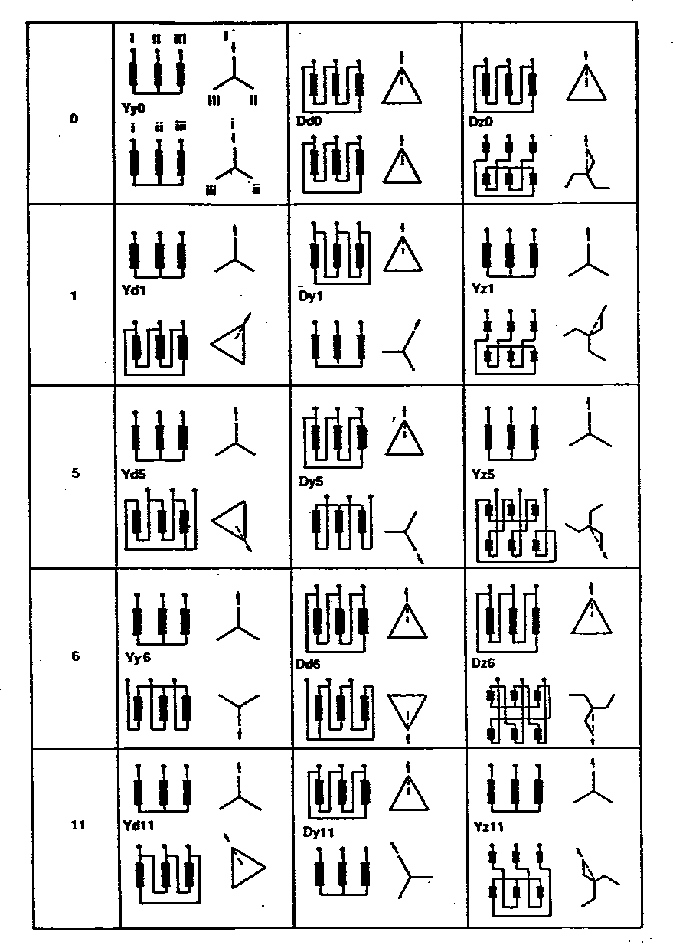
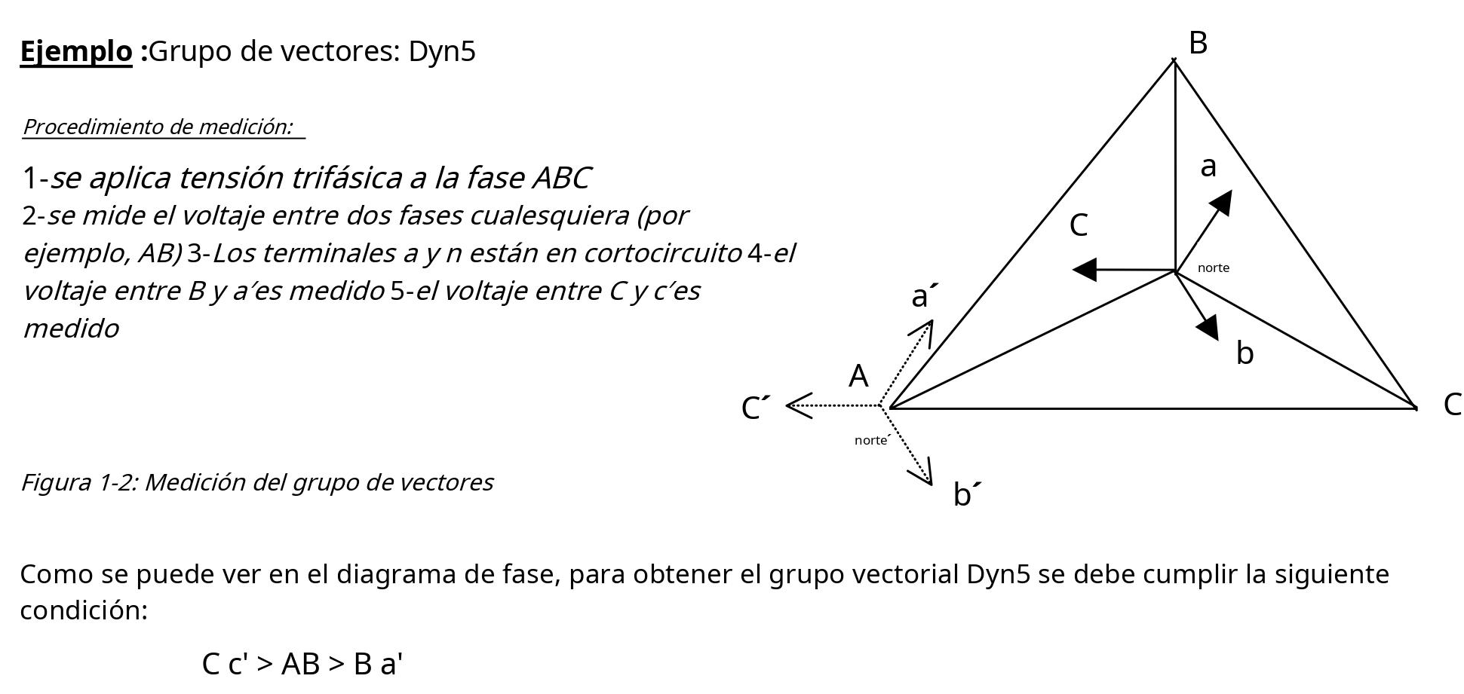
Figura 1-3: Símbolos de conexión para transformada trifásica

Slide 8
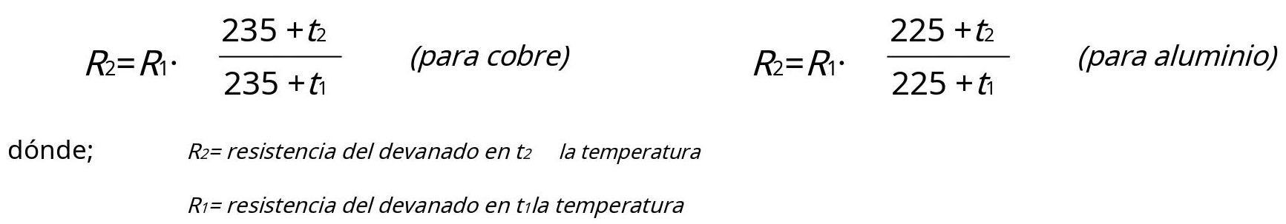
2. MEDIDA DE LA RESISTENCIA DE LOS DEVANADOS
Aunque los valores de resistencia del devanado no son los valores garantizados proporcionados a los clientes, son necesarios en relación con la medición de pérdida de carga cuando las pérdidas de carga se corrigen para que correspondan a la temperatura de referencia (p. ej., 75 °C). La medición de la resistencia también mostrará si las uniones de los devanados son adecuadas y si los devanados están correctamente conectados.
Las resistencias de los devanados que varían mucho con la temperatura son las resistencias óhmicas/cc de un devanado y la resistencia se calcula de la siguiente manera:
Por lo tanto, siempre que se indiquen las resistencias de los devanados, se deben dar las temperaturas durante la medición.
Se miden las resistencias entre todos los pares de terminales de fase en todas las conexiones de derivación. Durante la medición de la resistencia, la temperatura del devanado debe medirse correctamente.

Slide 9

La corriente continua se puede obtener de un suministro de corriente constante o de una unidad de batería.
El valor de la corriente continua debe ser lo suficientemente alto para garantizar una medición correcta y lo suficientemente bajo para evitar cualquier efecto sobre la temperatura del devanado. En la práctica este valor debe ser mayor a 1,2 x I0 y menos de 0,1x IN. La constante de tiempo del circuito de medida dependerá de la relación L/R.
Cuando se supone que el objeto de prueba está compuesto por una resistencia R y una inductancia L conectada en serie, el voltaje U aplicado a este circuito será;
Si la corriente de medición aumenta, conduce a la reducción de la inductancia debido a la saturación del núcleo, lo que permite que la corriente alcance la condición de estado estable en poco tiempo.
Después de encender el voltaje de suministro al circuito de medición, se debe esperar hasta que la corriente se detenga, de lo contrario se producirán errores de medición.

Slide 10
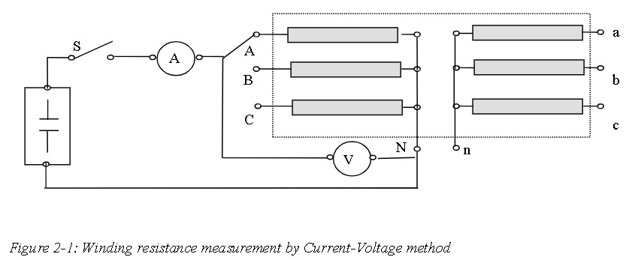
Circuito de Medición
Las resistencias de los devanados se pueden medir por cualquiera de los siguientes métodos, por el método de corriente-voltaje o por el método de puente. La sensibilidad de medición se puede aumentar utilizando los instrumentos de medición digitales. El circuito de medida por el método corriente-tensión se muestra en la figura 2-1.

Slide 11
En el método de medida corriente-tensión, al aplicar la corriente del devanado a través de la resistencia de referencia en el sistema, se producían caídas de tensión en ambas resistencias.
Estos valores de caída de tensión de las resistencias de devanado y de referencia se comparan para determinar el valor de la resistencia desconocida (resistencia de devanado) que se puede leer directamente desde el instrumento del puente.
Es necesario tener cuidado, en caso de evitar tensiones muy altas durante el encendido y apagado del circuito, el voltímetro no debe permanecer en el circuito durante este tiempo.

Slide 12
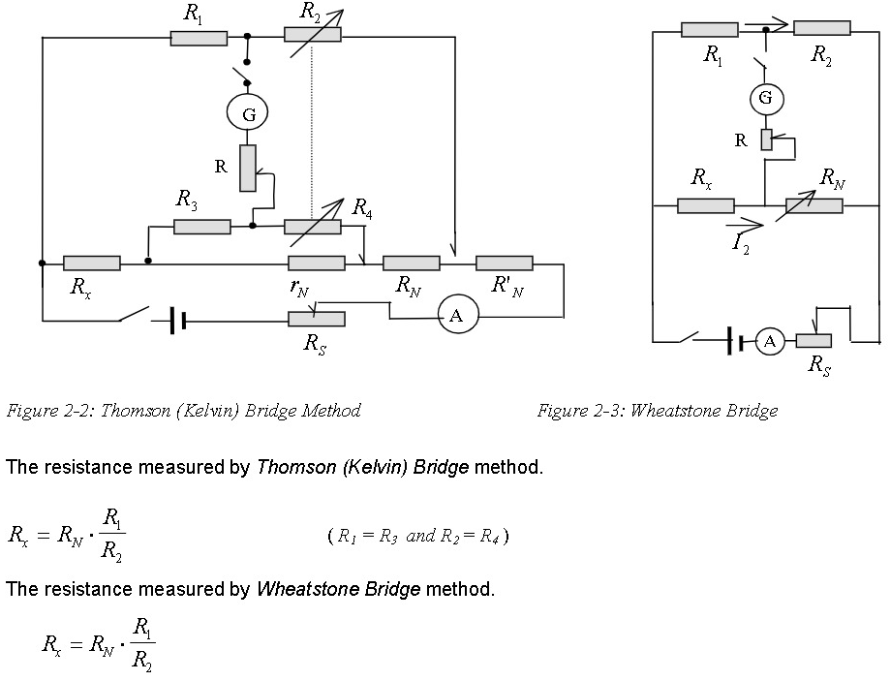
En la medición del método puente, el principio es la comparación de una resistencia desconocida con una resistencia conocida.
Esto se logrará para hacer que la corriente que fluye a través del Galvanómetro sea cero al llevar los brazos del puente al equilibrio.
Las resistencias más bajas con (<1ohm) se miden por el Puente Thomson (Kelvin), las resistencias con relativamente mayor (≥1 ohm) se miden por Puente de Wheatstone. De esta manera, se minimizan los errores de medición.

Slide 13
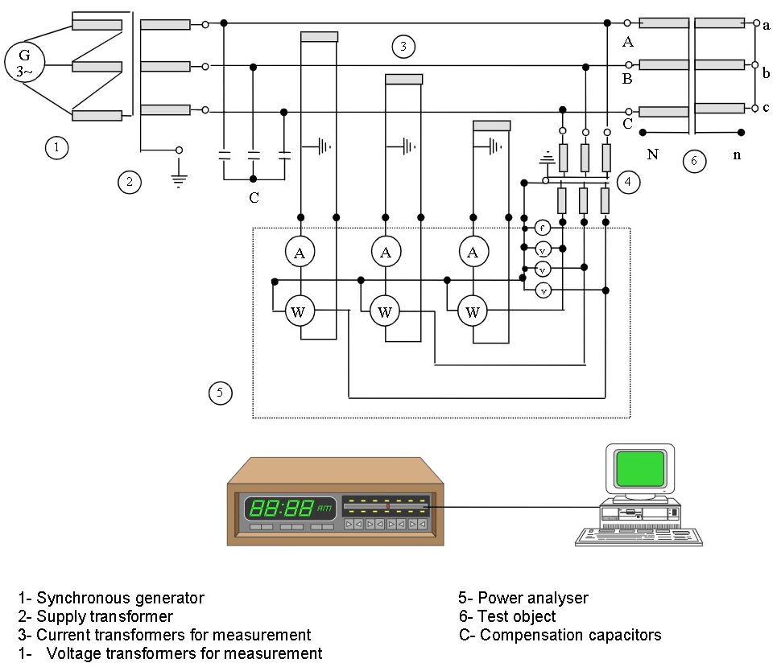
3. MEDIDA DE IMPEDANCIA CORTOCIRCUITO
Las pérdidas e impedancia de cortocircuito están garantizados y los valores informados por el fabricante a los clientes. La impedancia de cortocircuito es un parámetro importante especialmente para el funcionamiento en paralelo de los transformadores, donde las pérdidas por cortocircuito son importantes desde el punto de vista económico.
Esta medida se realiza para determinar las pérdidas en carga del transformador y la tensión de cortocircuito a la frecuencia y corriente nominales. Las medidas se realizan por separado para cada devanado (por ejemplo, entre el 1er bobinado y 2do para un transformador de dos devanados; y entre 1er y 2do, entre el 1er y 3er y entre 2do y 3er para un transformador de tres devanados). Si el rango de tomas es superior al 5%, las mediciones también se repiten en las tomas extremas.
Circuito de Medición
Figura 3-1: circuito para la medida de pérdida de carga

Slide 14
La corriente nominal generalmente se aplica al devanado HV mientras que el devanado LV está cortocircuitado. La corriente de prueba debe estar cerca del valor de IN nominal tanto como sea posible. Y la forma de onda de voltaje debe ser de forma sinusoidal con frecuencia nominal. Las pérdidas de voltaje, corriente y carga para cada fase deben medirse durante la prueba.
En caso de que el generador no pueda alimentar el sistema, la potencia reactiva se encuentra utilizando los bancos de capacitores.
Las lecturas deben tomarse lo más rápido posible para evitar cambios de temperatura en los devanados y la corriente aplicada debe estar entre el 25 %…… y el 100 % de la corriente nominal. Para que los errores de medición se minimicen.
Dado que el circuito es completamente inductivo en grandes transformadores y reactores de potencia, el factor de potencia del sistema (cos ϕ) sería muy pequeño. (Cos ϕ = 0,015…0,003 o 90 - ϕ = 1°…. 10 min.), los errores de medida derivados de los transformadores de medida serán comparativamente elevados.
En tales casos, los resultados de las mediciones deben corregirse mediante un factor de corrección.

Slide 15
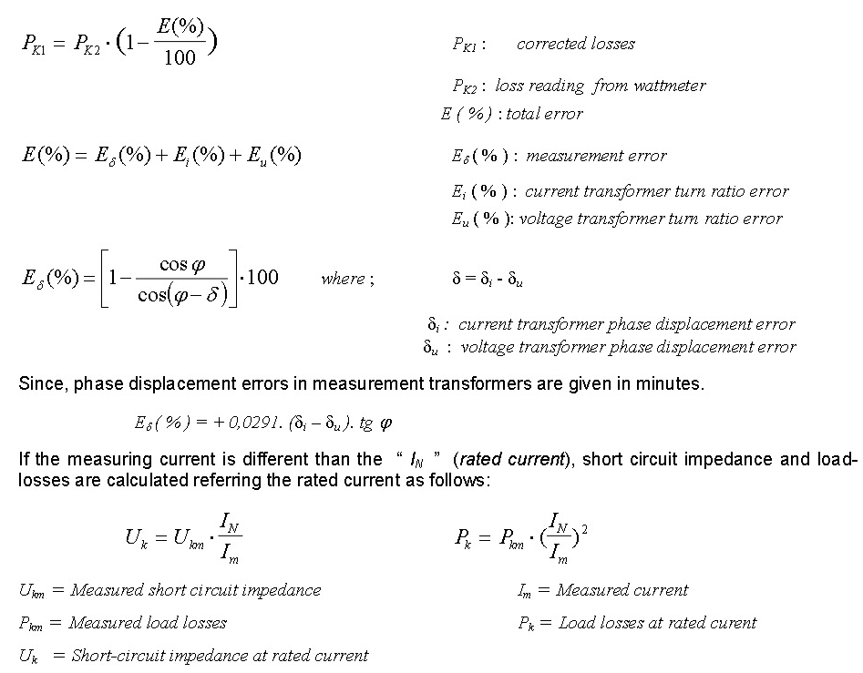
Factor de corrección
De acuerdo con las normas, el valor medido de las pérdidas se evalúa a una temperatura de referencia (por ejemplo, 75°C). La temperatura de medición (tm) las pérdidas se corrigen a la temperatura de referencia ( 75°C ) según las normas de la siguiente manera;

Slide 16

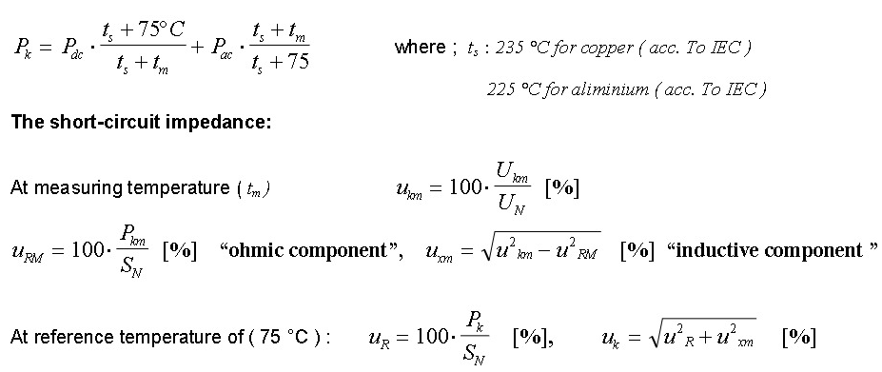
Las pérdidas de cc Pdc a la temperatura de medición “tm” se calculan utilizando los valores de resistencia Rhv y Rlv obtenido en la medida de la resistencia: Rhv y Rllv entre terminales de línea.
Las pérdidas de carga a la temperatura de referencia:

Slide 17
Las mediciones y correcciones de las pérdidas de carga y de las tensiones de impedancia de cortocircuito se deben realizar en tomas nominales y extremas.
Si las pérdidas por cortocircuito y la tensión de un transformador se miden a una frecuencia diferente de la nominal, se debe aplicar la siguiente corrección:
Dónde ;

Slide 18
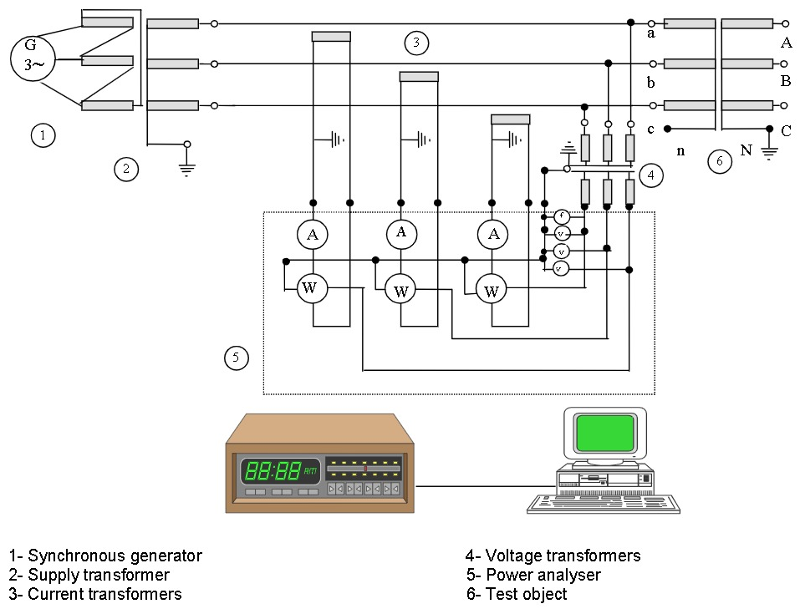
4. MEDIDA DE LAS PÉRDIDAS EN VACÍO
La prueba en vacío se realiza cuando uno de los devanados no está conectado a la fuente de alimentación (generalmente el devanado HV) mientras que el otro devanado recibe tensión nominal a la frecuencia nominal. Entonces las pérdidas en vacío (P0) y la corriente en vacío ( I0) se miden. La prueba se suele realizar entre el 90 % - 115 % de UN Se determina el voltaje a intervalos iguales y los valores correspondientes a los voltajes nominales.
Pérdidas en vacío y corriente en vacío
Las siguientes pérdidas ocurren en vacío
Pérdidas de hierro en el núcleo del transformador y otras partes metálicas
Pérdidas dieléctricas en el aislamiento.
Pérdidas de carga causadas por la corriente en vacío
Dado que las dos últimas pérdidas mencionadas son relativamente muy bajas, pueden ignorarse. De modo que las pérdidas en vacío son solo las pérdidas de hierro.
Circuito de medida :
Figura 4-1: circuito para la medida en vacío

Slide 19
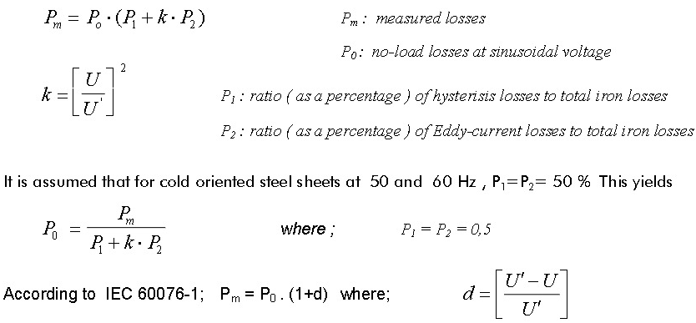
Dado que las pérdidas deben determinarse en condiciones estándar, es necesario aplicar una corrección de la forma de onda mediante la cual las pérdidas se corrigen para que correspondan a las condiciones de prueba en las que la tensión de alimentación es sinusoidal.
En caso de forma de onda no uniforme, el valor efectivo del voltaje (U) es diferente al valor medio (U'). No hay necesidad de corrección, si las lecturas del voltímetro son las mismas para todos.
La forma de onda de la tensión de prueba es satisfactoria si la diferencia entre las lecturas U' y U es inferior al 3 %.
El voltaje de prueba (U') es ajustado por el voltímetro de “valor medio”. Entonces las pérdidas por histéresis se pueden medir correctamente. Pero las pérdidas por corrientes de Foucault deben corregirse.

Slide 20
Durante la medición de pérdida en vacío, el valor rms de la corriente en vacío también se mide al mismo tiempo. Para un transformador trifásico, se toma el promedio de las corrientes trifásicas.
Durante las mediciones las conexiones del transformador serán las previstas en el servicio.
El transformador podría magnetizarse con CC antes de realizar la prueba en vacío. Por lo tanto, el transformador debe ser alimentado con un voltaje más alto durante un tiempo adecuado (unos pocos minutos) para la desmagnetización del núcleo luego de que se realice la medición.
Dado que las corrientes en vacío no son simétricas y generalmente no son iguales en magnitud. También tienen diferentes ángulos de fase en tres fases, por lo que las indicaciones de los vatímetros no serán iguales. La indicación en un vatímetro puede ser cero (0) o incluso llegar a (-) valor negativo.

Slide 21
Si la medición se realiza en devanados conectados en triángulo, una de las corrientes puede ser absolutamente mayor y las otras dos pueden ser más pequeñas y su magnitud es aproximadamente igual entre sí. En los devanados conectados en estrella, la corriente medida en la fase intermedia puede ser menor y las corrientes de la fase externa pueden ser mayores.
Cuando el análisis se realiza sobre corrientes de fase, debido a la estructura no lineal y asimétrica del núcleo, también se detectará distorsión asimétrica en las corrientes, que se producen como armónicos de corriente. (Consulte la sección de medición de armónicos). Las mediciones se realizan normalmente a temperatura ambiente.

Slide 22
5. PRUEBAS DIELÉCTRICAS
Los requisitos dieléctricos estándar se verifican mediante pruebas dieléctricas. Cuando corresponda y se acuerde de otro modo, se realizarán en la secuencia que se indica a continuación:
Prueba de impulso de conmutación: la prueba está destinada a verificar la resistencia al impulso de conmutación de los terminales de la línea y su(s) devanado(s) conectado(s) a tierra y otros devanados ya lo largo de los devanados.
prueba de impulso de rayo: el ensayo está destinado a verificar la resistencia al impulso del transformador, cuando el impulso se aplica a sus terminales de línea.
prueba de tensión soportada por fuente separada: la prueba está destinada a verificar la resistencia de CA de la línea y los terminales neutros y sus devanados conectados a tierra y otros devanados.
ensayo de tensión soportada de CA inducida (ACSD de corta duración y ACLD de larga duración): la prueba está destinada a verificar la resistencia de CA de cada terminal de línea y su(s) devanado(s) conectado(s) a tierra y otros devanados, la resistencia de soporte entre fases y a lo largo de los devanados bajo prueba.
medición de descargas parciales: verifica el funcionamiento libre de descargas parciales de las fases ya lo largo del o de los devanados bajo prueba.

Slide 23
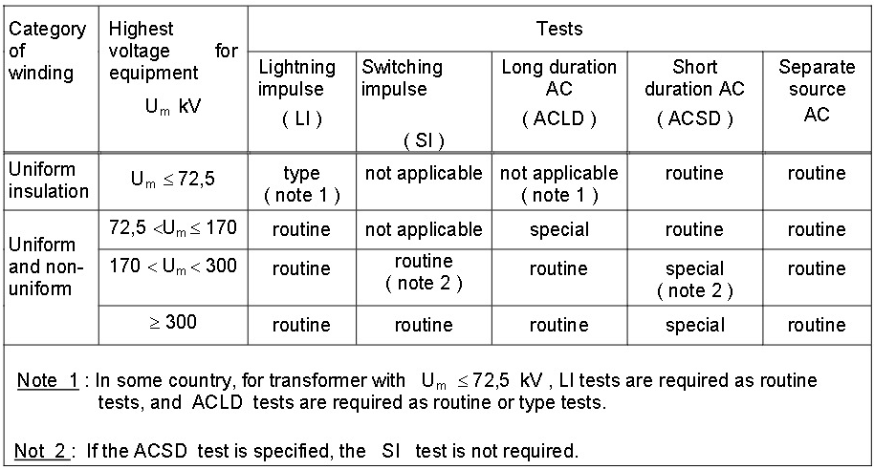
Los devanados del transformador se identifican por su tensión máxima de funcionamiento Um y sus correspondientes niveles de aislamiento. Los niveles de aislamiento y las pruebas dieléctricas aplicables se dan en la siguiente tabla.
Los transformadores que tienen uno o más devanados aislados de manera no uniforme, los voltajes de prueba para la prueba de voltaje inducido y para la prueba de impulso de conmutación, si se usa, están determinados por el devanado con la Um de más alto valor, y los devanados con menores valores de Um pueden no recibir sus voltajes de prueba apropiados.
Esta discrepancia debería aceptarse normalmente si la relación entre los devanados es variable por tomas, esto debe usarse para traer el voltaje de prueba para el devanado con menor Um lo más cerca posible del valor apropiado.
Los detalles de la descarga parcial se dan en la sección 8.

Slide 24
Si se solicita a LI que incluya la onda recortada, en este caso el valor máximo del impulso recortado será un 10 % superior al del impulso completo (es decir, un 10 % más).
Para transformadores con devanado de alta tensión con Um > 72,5 kV, las pruebas de impulso tipo rayo son pruebas de rutina para todos los devanados del transformador.
Pruebas dieléctricas repetidas:
Para transformadores que ya han estado en servicio y han sido reacondicionados o reparados, las pruebas dieléctricas se deben repetir a niveles de prueba del 80 % de los valores originales, salvo pacto en contrario, y siempre que no se haya modificado el aislamiento interno.
La prueba inducida por CA de larga duración (ACLD) siempre se repetirá al 100 % del nivel de prueba.
Repetición de las pruebas requeridas para demostrar que el transformador nuevo, después de haber sido probado en fábrica, siempre se realiza al 100% del nivel de prueba.

Slide 25
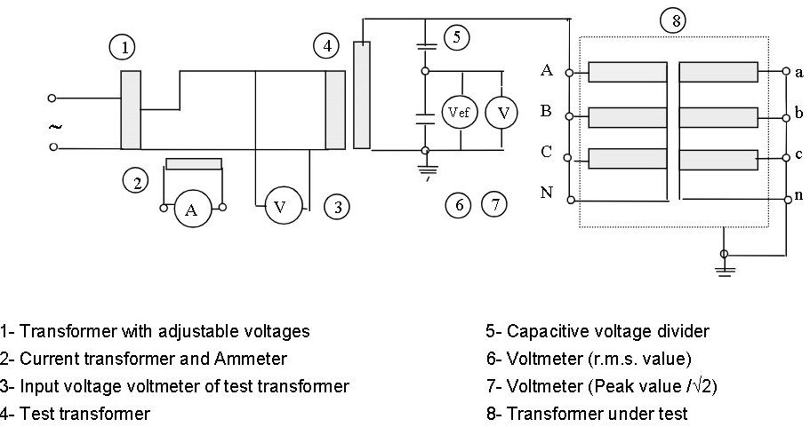
6. PRUEBA DE VOLTAJE APLICADO
El objetivo de la prueba es probar el aislamiento entre los devanados y el aislamiento entre los devanados y las partes puestas a tierra (tanque, plancha, etc.), bajo las condiciones de sobretensiones transitorias y de maniobra que puedan presentarse durante el servicio.
Circuito de prueba
Las pruebas, que se realizan con tensión de fuente separada, se realizarán a la frecuencia nominal o a una frecuencia no inferior al 80 por ciento de la frecuencia nominal. Esto permite la prueba de transformadores de 60 Hz a 50 Hz. La forma de onda del voltaje debe ser sinusoidal tanto como sea posible y debe ser monofásica.
Figura 6-1: circuito de prueba para prueba de resistencias de voltaje de fuente separada

Slide 26
El voltaje se mide utilizando un divisor de voltaje capacitivo junto con la respuesta del voltímetro a los valores máximos.
El voltímetro de pico indica el valor pico dividido por√2. La duración de la prueba es de un minuto.
La tensión de prueba se aplica al devanado que se va a probar (todos los terminales de este devanado están cortocircuitados) mientras que los terminales de los demás devanados se conectan entre sí, los devanados que no están bajo tensión de prueba, tanque y núcleo también debe estar conectado a tierra. Los terminales del devanado secundario de los TC de tipo casquillo se conectarán entre sí y se conectarán a tierra para evitar chispas no deseadas.
La corriente debe permanecer constante durante la prueba. La prueba tiene éxito si no se produce un colapso del voltaje de prueba.
Esta prueba se aplica a los devanados con aislamiento uniforme y al punto de estrella (punto neutro) de los devanados con aislamiento graduado (no uniforme). Cada punto de los devanados a los que se aplica la tensión; se prueba con el voltaje de prueba.
Los terminales de línea de los devanados con aislamiento no uniforme se prueban mediante la prueba de resistencia a la sobretensión inducida (sección 7).

Slide 27
PRUEBA DE TENSIÓN INDUCIDA
El propósito de la prueba es probar el aislamiento entre los devanados de fase, espiras, bobinas, derivaciones y terminales, para devanados con aislamiento no uniforme, también el aislamiento entre estas partes y tierra, bajo las condiciones de sobretensiones temporales y de conmutación a las que el transformador puede estar sujeto durante su vida útil.
Normalmente, el voltaje de excitación se aplica a las terminales del devanado de baja tensión mientras que las terminales de los otros devanados se dejan abiertas o conectadas a tierra en un punto.
Dado que el voltaje de prueba es mucho más alto que el voltaje nominal, la frecuencia del voltaje de prueba se elige al menos dos veces mayor que la frecuencia nominal sin causar la sobresaturación en el núcleo.

Slide 28

El voltaje de prueba se mide con un divisor de voltaje capacitivo conectado a la terminal HV o el voltaje de prueba se puede leer desde el voltímetro a través del transformador de voltaje en el lado de bajo voltaje, que se calibra con el divisor de voltaje.
Otro método consiste en medir la tensión de prueba con el voltímetro de valor máximo, que está conectado a la toma de prueba de las boquillas del condensador de alta tensión. El voltímetro de pico indica el valor pico dividido por√2.
La duración de la prueba no inferior a 15 segundos se determina mediante la siguiente fórmula;
Si no se produce un colapso del voltaje de descarga disruptiva ni un aumento anormal de la corriente durante la prueba, se dice que la prueba es satisfactoria.

Slide 29
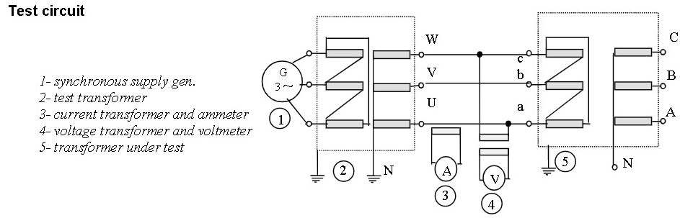
Prueba de voltaje inducido de CA de corta duración (ACSD) :
  Devanados aislados uniformemente
La conexión de prueba es esencialmente la misma que en servicio, se suministra un voltaje simétrico trifásico. El voltaje de prueba es generalmente el doble del voltaje nominal. Sin embargo, la tensión entre los terminales de línea de cualquier devanado no debe exceder la tensión soportada nominal de frecuencia industrial de corta duración. Las tomas del transformador deben ser acordes.
La tensión se mide desde los terminales a tierra o entre terminales del devanado de baja tensión utilizando transformadores de tensión de precisión.
Figura 7-1: circuito de prueba para la prueba de resistencias de sobretensión inducida en devanados con aislamiento uniforme

Slide 30
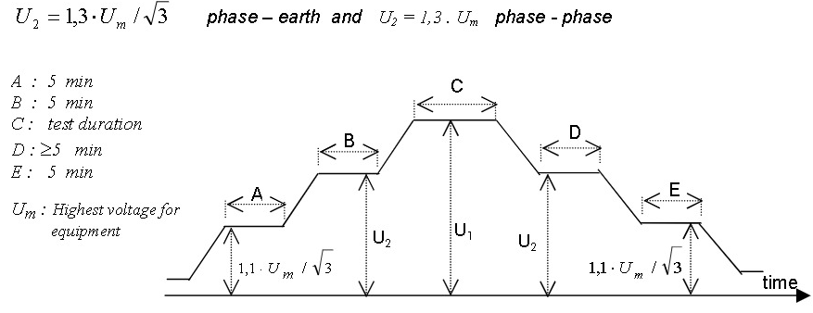
Transformadores con Um< 72,5kV normalmente, no se realizan mediciones de descargas parciales durante esta prueba. La duración de la prueba y el voltaje se explican arriba.
Transformadores con Um> 72,5 kV todos estos transformadores, salvo pacto en contrario, se ensayarán con medición de descargas parciales. El rendimiento de descarga parcial se controlará de acuerdo con la secuencia de tiempo para la aplicación del voltaje como se muestra en la figura 7.2:
Figura 7.2: Tensión de duración de la prueba – curva de tiempo

Slide 31

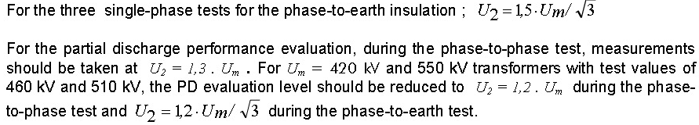
devanados aislados no uniformemente:
Para transformadores trifásicos, se requieren dos equipos de prueba;
  Una prueba de fase a tierra con tensiones soportadas nominales entre fase y tierra con medición de descarga parcial.
  Un ensayo fase a fase con neutro puesto a tierra y con tensiones nominales soportadas entre fases con medida de descargas parciales. La prueba se llevará a cabo de acuerdo con bobinados uniformes (subcláusula a).
En transformadores monofásicos, solo se requiere una prueba de fase a tierra.
La secuencia de prueba para transformadores trifásicos consta de tres aplicaciones monofásicas de tensión de prueba a las fases individuales con diferentes puntos del devanado conectado a tierra en cada momento.
En este tipo de devanados, la prueba de sobretensión inducida y la prueba de resistencia de tensión de fuente independiente (en los terminales de paso) se realizan al mismo tiempo.

Slide 32
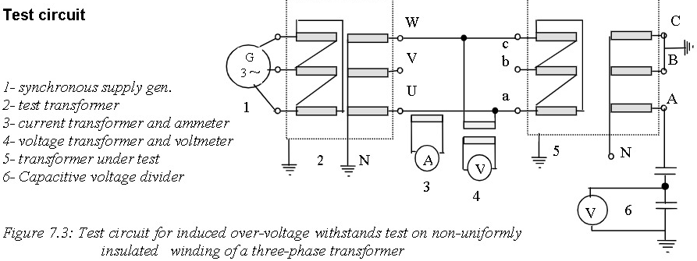
Circuito de prueba
El circuito de prueba dado en la fig. 7.3 es para el transformador cuyo punto neutro HV está aislado de acuerdo con 1/3 del voltaje de prueba.
Figura 7.3: circuito de prueba para prueba de sobretensión inducida soportada en forma no uniformemente devanado aislado de un transformador trifásico

Slide 33
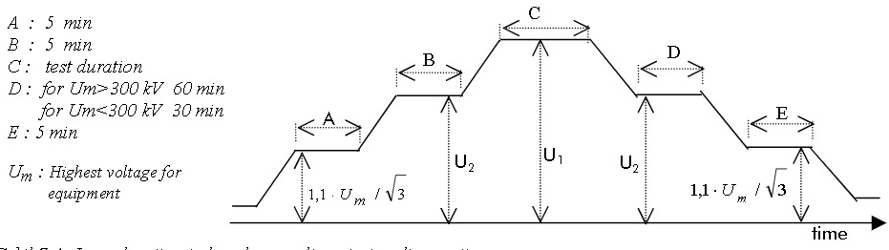
Prueba de voltaje de CA inducida de larga duración (ACLD) :
Devanados con aislamiento uniforme y no uniforme.
El transformador trifásico debe probarse ya sea fase a fase en una conexión monofásica o en una conexión trifásica simétrica.
El terminal neutro (si está presente) del devanado bajo prueba debe estar conectado a tierra. Los demás devanados separados, si están conectados en estrella, se conectarán a tierra en el neutro, y si están conectados en triángulo, se conectarán a tierra en uno de los terminales o se conectarán a tierra a través del neutro de la fuente de tensión de alimentación. La duración y los niveles de voltaje se dan en la fig. 7-4.
Durante toda la aplicación de la tensión de prueba, se medirán las descargas parciales. Los detalles de la medición de DP se explican en la sección 8.
Los voltajes a tierra serán ;
Las medidas de descargas parciales se realizarán en todos los terminales de alta tensión.
Los detalles de la evaluación de las pruebas y las mediciones de descargas parciales se dan en las normas (por ejemplo, IEC 60076 - 3)
Figural 7.4: Tensión de prueba de sobretensión inducida de larga duración – curva de tiempo

Slide 34
8. MEDIDA DE DESCARGAS PARCIALES
El propósito de esta prueba es medir las descargas parciales en el objeto de prueba producidas por la aplicación de voltajes de CA durante las pruebas. Esta prueba brinda una información completa sobre la calidad de los materiales aislantes y el diseño.
Los siguientes se determinan durante la medición de descargas parciales;
Para determinar la existencia de una descarga parcial definida en el objeto de prueba a un voltaje predeterminado.
Aumentando el voltaje aplicado donde comienza la descarga parcial (voltaje de inicio de descarga parcial) y disminuyendo el voltaje aplicado donde se extingue la descarga parcial (voltaje de extinción de descarga parcial).
Determinar la magnitud de la descarga parcial a un voltaje predeterminado.
Las descargas parciales mencionadas (que no provocan un flameo entre los electrodos) son las descargas en un área determinada del aislamiento entre los conductores del objeto de prueba. Estas descargas pueden ocurrir en los huecos del entorno aislante, en los huecos de los materiales sólidos o en las superficies de contacto de dos aislamientos diferentes. Esta descarga se puede capturar como un solo impulso de corriente en la región exterior. Aunque estas descargas no provocan deterioros permanentes en los medios aislantes ya que su energía es relativamente pequeña, la energía térmica de las descargas provocará depreciación, envejecimiento y deterioro en los medios aislantes.
La magnitud de la descarga eléctrica en el punto de descarga parcial no es una medida directa del deterioro del material aislante en esta región. Además del valor numérico, la intensidad y la forma de onda del impulso, la concentración de descarga regional, la fabricación y la colocación del aislamiento también afectan la situación.
Las evaluaciones anteriores demuestran que la medición de "descarga parcial" es un método implementado para verificar la calidad del aislamiento completo.

Slide 35
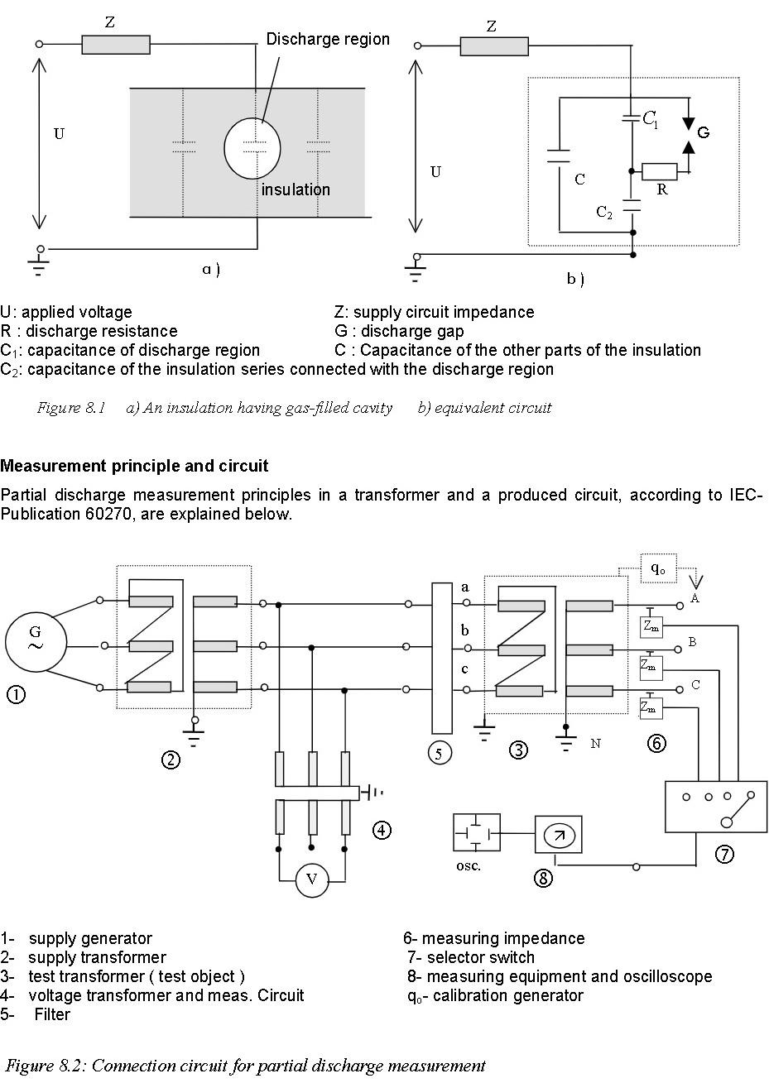
Creación de descargas parciales y magnitudes medidas
En una disposición de aislamiento, a continuación se muestra un dibujo esquemático analógico sobre la descarga parcial que tiene lugar en una determinada región.
Como se puede observar en la figura 8.1, el impulso producido en el punto de descarga produce ∆U en los terminales de línea. Esto produce una carga medible "q” en la impedancia de medida.
Esto se llama carga aparente y se da en pC pico-culombio. Esta carga aparente no es igual a la carga en la región de falla pero es proporcional, sin embargo esta proporción aún no se ha podido fijar.
En las medidas también se puede determinar ; la caída de tensión ∆U, el valor promedio de la corriente de descarga parcial, la potencia de descarga parcial, el número de impulsos en un intervalo de tiempo y los voltajes de inicio y extinción de la descarga parcial.

Slide 36
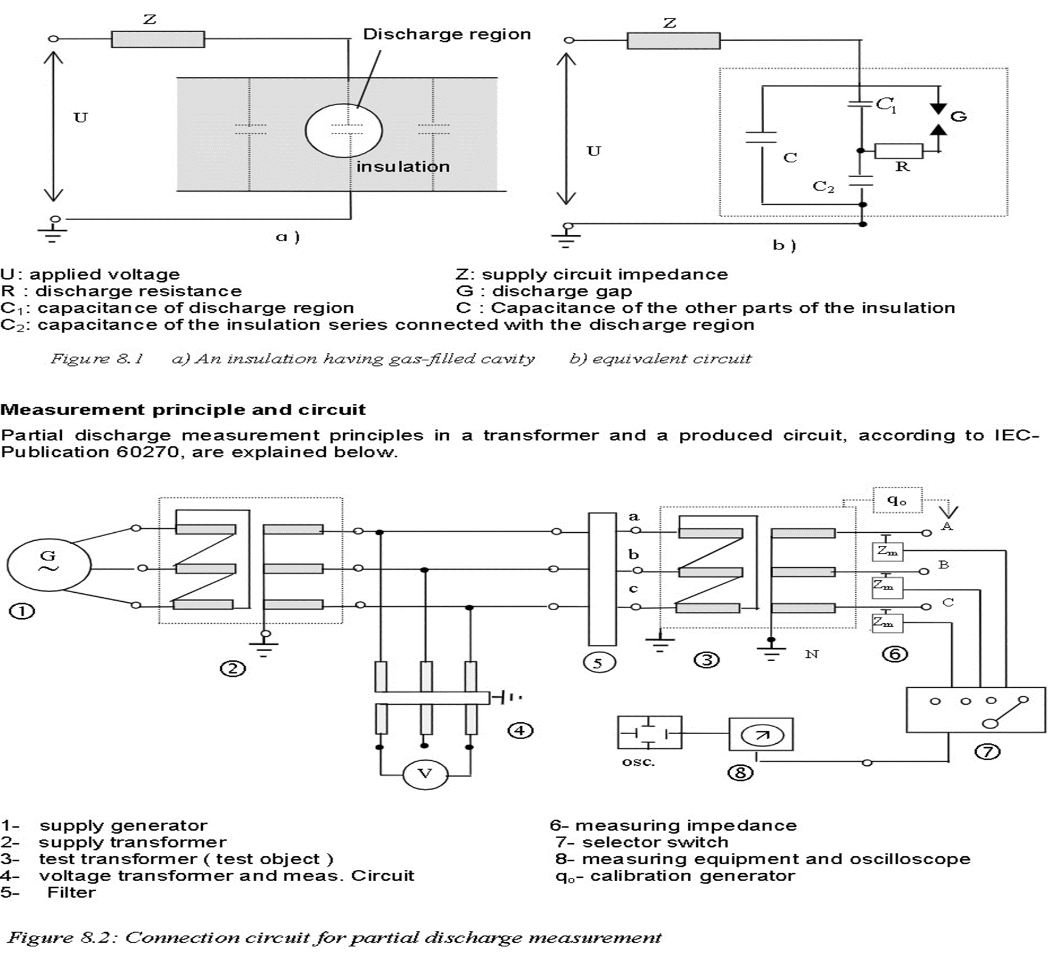

El circuito que se muestra en la figura 8.2 es un método muy útil llamado BUSHING TAP.
La calibración del circuito debe realizarse antes de iniciar la medición. Por esta razón, en primer lugar se necesita un generador de calibración. El generador de calibración está produciendo aq0carga, con un valor definido. Está conectado en paralelo al objeto de prueba. La carga qo, que es producida por el calibrador, se observa desde el equipo de medición. Esta operación debe repetirse para todos los terminales del transformador.
PD: Cabe señalar que el transformador debe estar desenergizado durante el proceso de calibración.

Slide 37


Después de que el transformador ha sido energizado, el valor de descarga parcial que se observó del equipo de medición, se multiplica por el factor de corrección (K) de cada terminal y se encuentra el valor de descarga parcial aparente.
Los equipos de medida de banda ancha o de banda estrecha se utilizan para la medida de descargas parciales. La banda ancha consiste en el espectro de frecuencias desde 40 kHz hasta varios 100 kHz, y el espectro de frecuencias de banda estrecha está entre 9 ÷ 10 kHz.
es decir:
Los equipos de medición de banda ancha se ven muy afectados por las influencias ambientales, mientras que los de banda estrecha se ven afectados considerablemente poco.
Las medidas de descarga parcial del transformador se realizan durante la prueba de tensión inducida.
El circuito de prueba y medición, la duración de la prueba y los niveles de tensión, y los criterios de evaluación se dan en la sección 7, prueba de sobretensión inducida.

Slide 38
PRUEBAS DE FUNCIONAMIENTO DEL CAMBIADOR DE TOMAS BAJO CARGA
Una vez que el cambiador de tomas está completamente ensamblado en el transformador, se realizan las siguientes pruebas (con la excepción de la cláusula b) al 100 % de la tensión de alimentación auxiliar nominal;
  8 ciclos completos de funcionamiento con el transformador sin tensión.
  1 ciclo completo de funcionamiento con el transformador sin tensión, con el 85% de la tensión nominal de alimentación auxiliar.
  1 ciclo completo de operación con el transformador energizado a la tensión y frecuencia nominales en vacío.
  10 operaciones del cambiador de tomas con ±2 pasos a cada lado de las tomas principales con, en lo posible, la corriente nominal del transformador, con un devanado cortocircuitado.

Slide 39
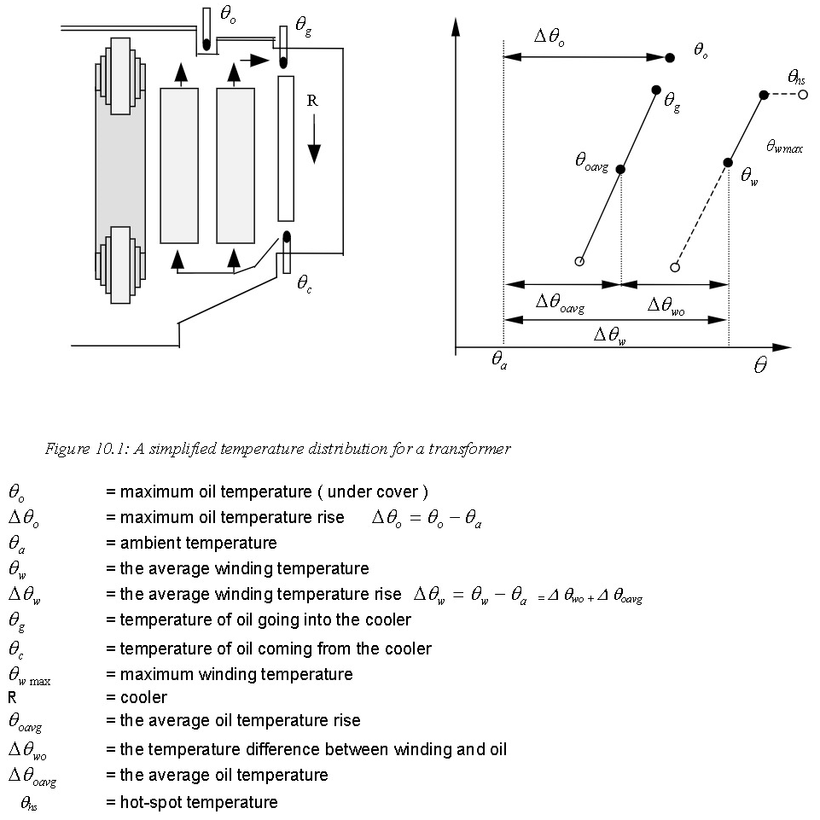
10. PRUEBA DE AUMENTO DE TEMPERATURA
El objetivo es verificar que los aumentos de temperatura del aceite y de los devanados no excedan los límites acordados o especificados por las normas.
Las instalaciones de alimentación y medida así como los circuitos de medida son los mismos que en la medida de pérdidas de carga (sección 3) y en la medida de resistencia de devanados (sección 2).
El diagrama de distribución de temperatura simplificado se muestra en la figura 10-1.

Slide 40
El procedimiento de medición
Se deben tomar las precauciones necesarias para los efectos (es decir, circulación de aire frío o caliente) lo que afectaría al transformador bajo la prueba de aumento de temperatura.
Los principios de medición de corriente y voltaje, durante esta prueba, son los mismos que en la medición de pérdida de carga (sección 3). La prueba de aumento de temperatura, a menos que se especifique lo contrario, se llevará a cabo en la toma de corriente máxima.
Dado que es necesario registrar los aumentos de temperatura y la temperatura ambiente a través de la prueba, los termómetros se colocan en un bolsillo de termómetro en la cubierta, dentro y fuera del enfriador y 1 a 2 m lejos de los transformadores.
Las temperaturas en estos termómetros se miden y registran cuando el transformador está en posición fría antes de comenzar la prueba.
Antes de comenzar la prueba, la temperatura del devanado (medición de la resistencia al frío)se mide y registra.

Slide 41
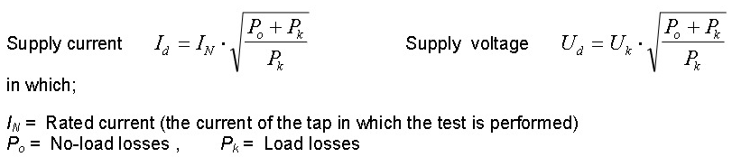
El transformador se alimenta con una tensión y una corriente que constituyen la suma de las pérdidas por cortocircuito en la derivación de máximas pérdidas y las pérdidas en vacío para alcanzar las condiciones de servicio.
Para un transformador de devanados múltiples, el requisito de aumento de temperatura se refiere a la potencia nominal en todos los devanados simultáneamente si la potencia nominal de un devanado es igual a la suma de las potencias nominales de los otros devanados.
En determinados casos, si conviene, la primera parte de la prueba puede acortarse unas horas cambiando el sistema de refrigeración.
Los valores máximos de corriente y tensión durante el suministro son los siguientes;

Slide 42
La prueba se realiza por separado en dos partes:
  Inyección de pérdida total (1. Parte de la prueba) : Se suministra con pérdidas totales. La prueba continúa hasta que se establece un aumento constante de la temperatura del aceite (es decir, la diferencia entre la temperatura superior del aceite y la temperatura ambiente es inferior a1°Cdurante 3 horas). Este período se denomina como primera parte de la prueba. Los valores de suministro y las temperaturas de diferentes puntos se registran en intervalos de tiempo adecuados.
  Inyección de corriente nominal (2. Parte de la prueba) : Cuando se ha establecido el aumento de la temperatura del aceite superior, la prueba debe continuar inmediatamente con el suministro de corriente nominal durante una hora. Este período se denomina como segunda parte de la prueba. Los valores de suministro y las temperaturas se registran como se indica arriba.
Al final de una hora, se desconecta el suministro y se mide la resistencia en caliente de los devanados. Se cambia la conexión de prueba para realizar la medición de resistencia y después de que hayan desaparecido los efectos inductivos se miden las curvas de tiempo de resistencia durante un período de tiempo adecuado que por el método de extrapolación se obtiene el valor de resistencia del devanado en el instante de desconectar la alimentación. determinado.
Después de la desconexión de la corriente de prueba, la circulación de la bomba y la ventilación del ventilador continúan.

Slide 43
Medición de la temperatura ambiente (Temperatura del aire o del agua de refrigeración)
La temperatura ambiente de refrigeración se mide mediante al menos tres termómetros o termopares. La medición se realiza colocando el termómetro o termopar en un recipiente lleno de aceite que tiene2hora constante de tiempo. Los contenedores deben estar protegidos contra cualquier circulación de aire y rayos térmicos. deben ser reemplazados 1 y 2 m de los tres lados del transformador a una altura de la mitad de los enfriadores del transformador.
Para transformadores enfriados por aire forzado, se mide la temperatura del aire entrante. Si se utiliza agua como medio refrigerante, la temperatura del agua en la entrada del enfriador (en el termómetro de bolsillo) es la temperatura de referencia.
Los valores de la temperatura ambiente de refrigeración (temperatura del agua o del aire de refrigeración) tomado en cada ½ hora en el último cuarto de la prueba se utilizan para los cálculos de aumento de temperatura.

Slide 44
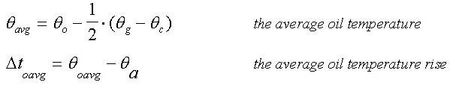
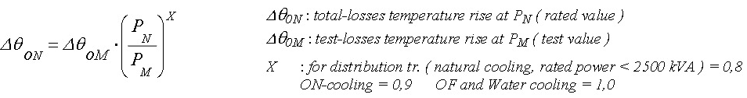
Determinación del aumento de temperatura del aceite
La temperatura superior del aceite se mide con un termómetro colocado en un bolsillo de termómetro lleno de aceite en la tapa. La diferencia entre el máx. la temperatura medida y la temperatura ambiente es:
La temperatura del aceite que entra y sale del enfriador se mide por medio de termómetros que se instalan en las tuberías del enfriador. Cuando el transformador tiene un enfriador separado, las temperaturas de entrada y salida del aceite se miden en las tuberías de entrada y salida cerca del tanque del transformador.
Si el objeto de prueba durante la prueba no puede ser alimentado por la corriente que encuentra las pérdidas totales de la potencia insuficiente, en este caso las pérdidas de prueba (asegurándose de que no menos del 80 por ciento de las pérdidas totales) se calculan de la siguiente manera;

Slide 45
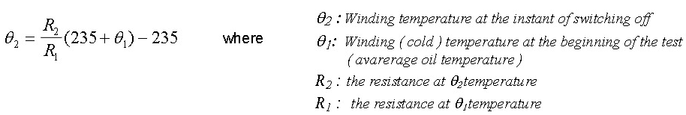
Determinación del aumento de temperatura del devanado.
El transformador bajo prueba es alimentado continuamente por Corriente nominal IN después de que la temperatura del aceite alcance el equilibrio. Esto es necesario para adaptar el equilibrio entre el devanado y el aceite a las condiciones cuando el transformador está en servicio. Al final de este tiempo, el circuito se desconecta y la curva de enfriamiento del devanado se obtiene por el método de medición de la resistencia del devanado.
El aumento de temperatura del devanado se calcula de la siguiente manera;
PD.: Para bobinados de aluminio se debe tomar 225 K en lugar de235K.
Cuando el suministro de IN corriente nominal durante 1 hora es la segunda parte de la prueba, la temperatura del aceite disminuye durante este tiempo. La relación entre la temperatura del devanado y la temperatura media del aceite se calculará con esta temperatura disminuida.

Slide 46
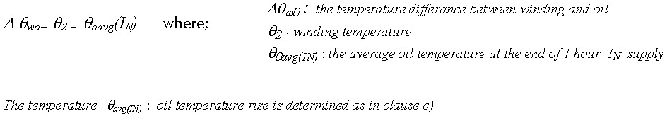
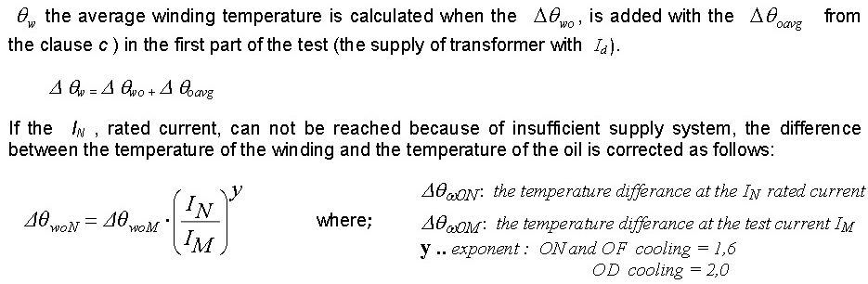
Después:
La diferencia entre la temperatura del devanado y la temperatura media del aceite en la segunda parte de la prueba es la siguiente;

Slide 47
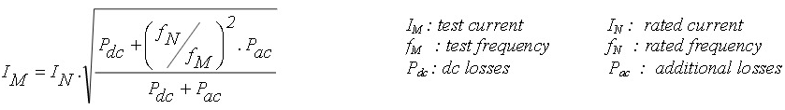
La temperatura máxima que se produce en cualquier parte del sistema de aislamiento del devanado se denomina "temperatura de punto caliente". Este parámetro representa la limitación térmica de carga del transformador. El aumento de la temperatura del punto caliente del devanado frente a la temperatura ambiente se calcula de la siguiente manera:
El factor de punto caliente es 1,1 en transformadores de distribución y 1,3 en transformadores de potencia de tamaño mediano.
Cuando el transformador se alimenta con pérdidas totales en la primera parte de la prueba, no es necesario hacer ninguna corrección si la frecuencia de prueba es diferente a la frecuencia nominal, pero para la carga con corriente nominal durante una hora en la segunda parte de la prueba, la corrección debe hacerse de acuerdo con la siguiente ecuación;

Slide 48
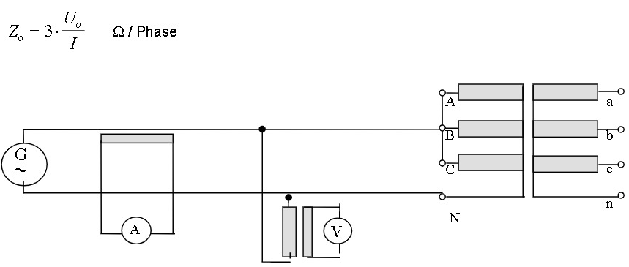
MEDIDA DE LA IMPEDANCIA DE SECUENCIA CERO
La impedancia de secuencia cero generalmente se mide para todos devanados conectados estrella-zigzag-del transformador.
La medida se realiza alimentando con frecuencia nominal entre los terminales de fase conectados en paralelo y el terminal neutro. La impedancia de secuencia cero por fase es tres veces la impedancia medida de esta manera.
La impedancia de secuencia cero está relacionada con el grupo de conexión y las propiedades de fabricación.
La impedancia de secuencia cero consta de dos partes como Ro(real) y Xo (imaginario),debido a Ro<<Xo, Ro puede ser descuidado. Esto produce que la impedancia de secuencia cero sea igual a la reactancia de secuencia cero.
Impedancia de secuencia cero, solo se puede medir el devanado cuyo punto de estrella se muestra. La medición se realiza en la toma principal cuando la parte activa del transformador está instalada en el tanque.
Figura 11.1: circuito para medida de impedancia homopolar

Slide 49
El valor de la impedancia de secuencia cero es infinito para los devanados que están conectados en triángulo o el punto de estrella no está conectado.
Cuando el otro devanado del transformador está conectado en triángulo o existe un devanado terciario conectado en triángulo, en la medición de la impedancia de secuencia cero, el punto de estrella del transformador se puede cargar hasta un máx. de corriente nominal. En este instante, el voltaje de prueba estará entre15% y 27% de la tensión fase-neutro del transformador. En los casos en que no exista flujo magnético contrario, por ejemplo, en transformadores conectados en estrella que no tienen devanados terciarios, esta corriente de prueba debe ser máx.0,3 XIN para evitar la temperatura excesiva de las partes metálicas de construcción.
Se puede decir que para los transformadores en los que ambos devanados están conectados en estrella y cuyos puntos de estrella se sacan, hay dos impedancias de secuencia cero diferentes.
Impedancia de secuencia cero en vacío Z₀₀
Cuando se mide uno de los devanados conectados en estrella, los terminales del otro devanado se dejan abiertos.
Impedancia de secuencia cero de cortocircuito Z_{0K}
Cuando se mide uno de los devanados conectados en estrella, los terminales del otro devanado y los terminales del punto de estrella se cortocircuitan.

Slide 50
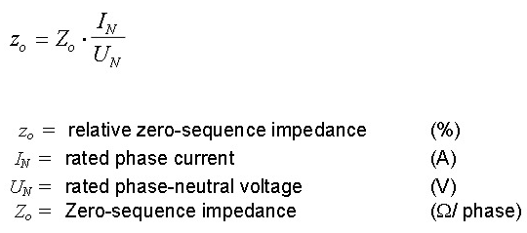
La impedancia de secuencia cero se puede dar como un porcentaje de la impedancia de fase nominal. En este caso:

Slide 51
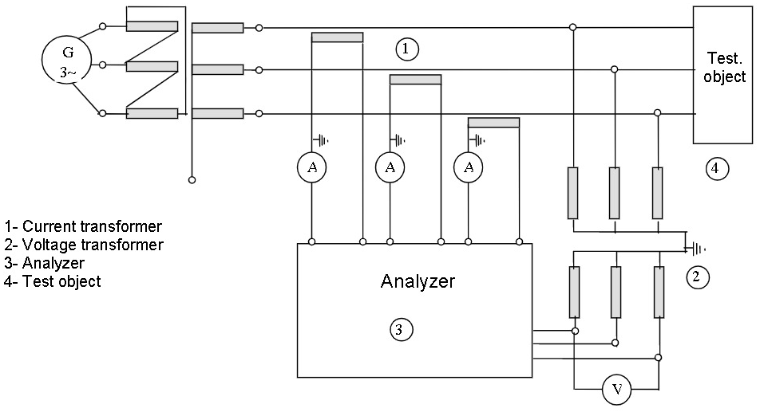
12. MEDIDA DE ARMÓNICOS DE CORRIENTE Y TENSIÓN
Generalmente, a la corriente nominal, la relación entre los armónicos de corriente y la corriente nominal es inferior al 1%. Por lo tanto; esto no es tan importante para los operadores de transformadores, pero esta medida puede ser requerida para tener una idea del valor.
La magnitud de la componente armónica depende del material del núcleo, el grado de excitación, el diseño del núcleo, las conexiones de los devanados y la impedancia del circuito de alimentación.
La medición de los armónicos de corriente y tensión se realiza durante la medición de las pérdidas en vacío y la corriente en vacío (sección 4). El diagrama de circuito de la medición de armónicos se muestra en la fig. 12.1.
Figura 12.1: Diagrama de circuito de medición de armónicos

Slide 52

La forma de onda de la tensión de alimentación en el laboratorio de pruebas debe ser exactamente sinusoidal. La forma de la tensión de alimentación puede diferir de la forma sinusoidal debido al deterioro de la corriente en vacío.
Para superar este evento, las características magnéticas del generador de prueba y del transformador se mantienen en la región lineal, eligiendo los grupos de conexión apropiados.
Dado que la tensión de medición y la corriente de medición se toman a través de transformadores de tensión y corriente hasta el analizador, las regiones de operación de los transformadores de medición deben ser lineales para no producir armónicos adicionales.
Se realizan mediciones para cada fase. Normalmente se miden los armónicos
que son comparativamente más fuertes.
El valor efectivo de la corriente en vacío es:

Slide 53
13. MEDIDA DE LA RESISTENCIA DE AISLAMIENTO
El propósito de la medición es determinar la corriente de fuga de la resistencia de aislamiento. Esta corriente cambia con la humedad, el contenido de impurezas y la temperatura del aislamiento.
Además del resultado de las mediciones, la comparación de las mediciones periódicas proporciona información sobre el estado del aislamiento.
Para poder comparar deben estar a la misma temperatura (por ejemplo a 20°C (temperatura de referencia ).
El "método de resistencia del tiempo" en la medición de la resistencia de aislamiento es uno de los mejores métodos, es simple y da resultados correctos.
La resistencia de aislamiento se mide por medio de un medidor de resistencia de aislamiento que aplica un voltaje 1000 V CC o 5000 V CC.
Cada devanado se mide por separado conectando el voltaje entre el devanado a probar y tierra.
Mientras que los otros devanados están conectados al circuito de protección del instrumento de prueba. La temperatura y la humedad se registran durante la prueba.

Slide 54
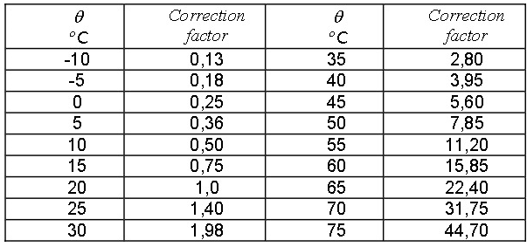
Los valores de resistencia R15, R30, R45 y R60 se toman en15 s, 30 s, 45 s y 60 s después de aplicar el voltaje.
Además, la relación de la resistencia de aislamientoR60 a la resistencia de aislamientoR15 (o R30) se indica como relación de absorción en el informe de prueba.
Las lecturas se refieren20°C multiplicando el valor a la temperatura del aceite del transformador θ (ambiente) por el factor de corrección dado en la siguiente tabla:

Slide 55
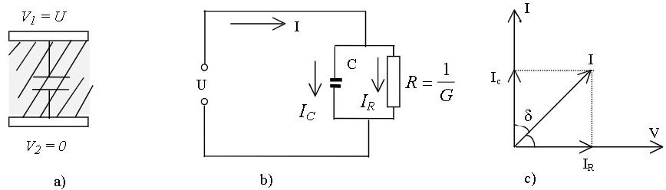
MEDIDA DE CAPACIDAD Y TAN δ “PRUEBA DE FACTOR DE POTENCIA DE AISLAMIENTO”
Todos los materiales aislantes utilizados en la práctica tienen pérdidas dieléctricas ligeramente pequeñas a tensión y frecuencia nominales.
Estas pérdidas son bastante bajas para buenos materiales aislantes.
Esta pérdida cambia proporcionalmente con el cuadrado del voltaje aplicado.
El aislamiento, en cuanto a los elementos de los circuitos básicos, se muestra en la figura 14.1.
Como se puede ver en la figura 14.1 el ángulo entre la corriente total “I“ y corriente capacitiva ”IC “es un valor básico.
El ángulo de aislamiento depende del grosor, la superficie y las propiedades del material aislante (los poros, las impurezas y la humedad que provocan la ionización en el material aislante).
Figura 14.1 a) Aislamiento b) circuito equivalente c) Diagrama vectorial

Slide 56
Generalmente, las condiciones y las razones provocarán una disminución en la resistencia dieléctrica del aislamiento.
Por este motivo, la medida del factor de potencia del aislamiento a una determinada frecuencia da una idea básica del aislamiento.
Las mediciones a realizar durante el servicio son una de las indicaciones más importantes, mostrando el envejecimiento del aislamiento y la contaminación del aceite.
Las pérdidas activas del circuito son las siguientes;
Capacidad, tan δ, pérdidas activas y cos ϕ se puede medir por métodos de puente o instrumento de medición de factor de potencia (cos ϕ) a voltajes definidos.
La medición se realiza entre los devanados y el tanque, y se registra la temperatura de prueba; luego, de acuerdo con el valor de referencia deseado, se realizan las correcciones necesarias.

Slide 57
15. PRUEBA DE IMPULSO DE RAYO
El propósito de la prueba de tensión de impulso es confirmar que el aislamiento del transformador soporta las sobretensiones de rayo que pueden ocurrir en servicio.
Los transformadores de potencia utilizados en sistemas de alta tensión en cualquier momento pueden verse afectados por las descargas atmosféricas.
Las magnitudes de las sobretensiones del rayo siempre dependen de la corriente de impulso y de la impedancia del impulso donde se produce el impulso del rayo.
Este valor es varias veces el voltaje de operación.

Slide 58
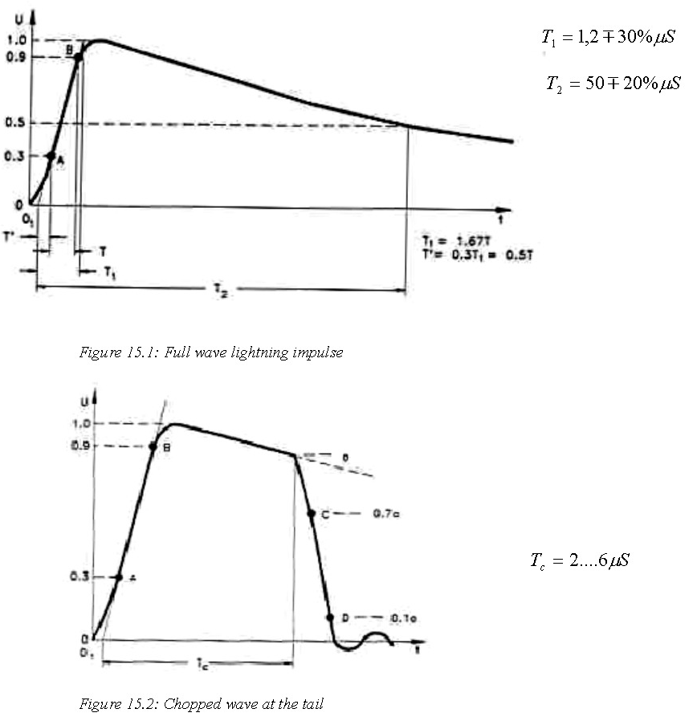
El voltaje de impulso es producido por un “generador de voltaje de impulso” en el laboratorio.
Para transformadores de tipo aceite, este voltaje de impulso se establece como con polaridad (-) negativa y la forma de onda en la línea terminal será Tfrente/Tcola =1,2±30% / 50±20%µS.
Además de la forma de onda completa (figura 15.1), la onda Cortada en la cola, el tiempo de picado será de 2…..6 µS. (figura 15.2).

Slide 59
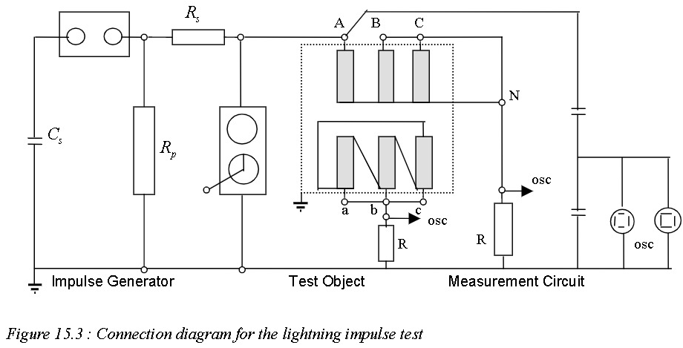
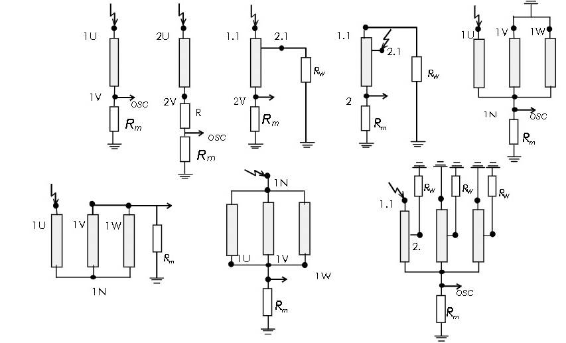
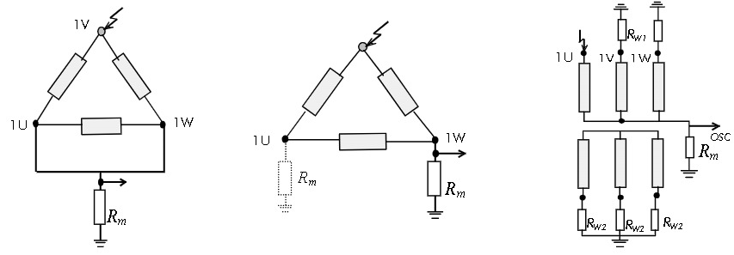
Las tensiones de impulso tipo rayo se aplican sucesivamente a los terminales de línea.
El número y método de aplicación de las tensiones de impulso tipo rayo se establecen en las normas.
Los demás terminales de línea y el terminal de línea neutra se conectarán a tierra directamente o mediante una pequeña resistencia (fig. 15.3 y 15.4).
En los transformadores trifásicos, salvo que se haya convenido en una toma en particular, las pruebas de impulso se realizan en las dos tomas extremas y en la toma principal.
Las pruebas de cada fase se realizan a min., max. y tapping principal.
Figura 15-4 Diagramas de conexión para la prueba de impulso tipo rayo

Slide 60
A veces en el devanado de BT de los transformadores de mayor capacidad nominal, es posible que no sea posible alcanzar la mitad del valor de tiempo en la cola como se define en las normas.
En tales casos, se pueden conectar resistencias adecuadas entre los devanados que no están bajo prueba y la tierra.
Las resistencias deben ser seleccionadas de tal manera, de acuerdo con CEI 60076-3, que la tensión de estos terminales de los devanados contra tierra no debe ser mayor que el 75 % de las tensiones de prueba de los terminales del devanado y el valor de la resistencia debe ser máximo 500 Ω.
En la figura 15-4 se dan algunos diagramas de conexión utilizados para la prueba de impulso tipo rayo.
Figura 15-4 Diagramas de conexión para la prueba de impulso tipo rayo

Slide 61
Los divisores de voltaje usados para medir voltajes de impulso generalmente están hechos de tres tipos.
1- Divisor de voltaje óhmico
2- Divisor de voltaje capacitivo
3- Divisor de voltaje mixto (capacitivo óhmico)
Aunque los tipos están cambiando según el objetivo y el lugar de uso, el divisor de voltaje más utilizado es el divisor de voltaje capacitivo amortiguado R.
Para medir las corrientes de impulso, se utilizan resistencias óhmicas no inductivas. Por lo general, su valor varía de 0,1 Ω a 20 Ω.
Los cables coaxiales se utilizan para transmitir las señales de medición al voltímetro de valor máximo y al osciloscopio.
Si se prevé la aplicación de onda picada, al circuito de impulso se le añade un sistema que corta la onda. En los circuitos de voltaje de impulso modernos, esto suele ser un “Dispositivo de corte múltiple”.

Slide 62
Al principio, la prueba de voltaje de impulso se inicia con un valor del 50 por ciento del voltaje de prueba, cuya forma de onda está determinada por el oscilograma.
Después de obtener la forma que es aceptable de acuerdo con los estándares, primero un "Impulso de referencia” que tiene la magnitud de 50 % de la tensión de prueba, se aplica, entonces “Impulso completo” que tiene un valor del 100% se aplican en determinados momentos que marcan las normas.
Las magnitudes de los voltajes aplicados se determinan numéricamente en el voltímetro de valor máximo a través de un divisor de voltaje.
Además, el cambio de tiempo del voltaje aplicado, y los cambios de la corriente que se escapa del devanado bajo prueba a tierra o la corriente capacitiva que se escapa de los devanados bajo prueba a tierra; se detectan con fotografías por medio de un osciloscopio.
Para la evaluación de las pruebas de tensión de impulso, la evaluación de registros oscilográficos es el método más extendido y utilizado que se establece en la norma.
Para fines de evaluación, el registro oscilográfico de la forma de onda de referencia que tiene una magnitud pequeña (50% ......75%)debe coincidir completamente con el registro oscilográfico de la forma de onda que tiene plena magnitud ( 100 % ).

Slide 63
En algunos casos, pueden existir inconsistencias en los oscilogramas debido a los efectos causados por la disposición del circuito de prueba, perturbaciones externas y/o circuito de puesta a tierra. Tal desviación no debe considerarse como indicación de falla.
Las diferencias en el instante de disparo de las etapas en el generador de impulsos pueden dar lugar a oscilaciones iniciales de alta frecuencia en la parte delantera de la forma de tensión.
Pequeñas diferencias en el patrón de onda debido al tiempo de corte pueden causar desviaciones después del corte. Estos no deben ser considerados como síntoma de cualquier falla.
Si en las especificaciones técnicas se solicita la tensión de impulso a los puntos neutros; el método de aplicación de la tensión de impulso en este punto se establece de dos formas en las normas.
La aplicación de una tensión, que producirá una determinada magnitud de tensión de impulso en el punto neutro, a los terminales de línea conectados en paralelo.
La aplicación directa de un impulso de tensión determinado al punto neutro. Cuando se aplica un impulso al terminal neutro "indicado en b", una forma de onda de voltaje que tiene una duración de frente más larga (hasta 13µS)está permitido según las normas.

Slide 64
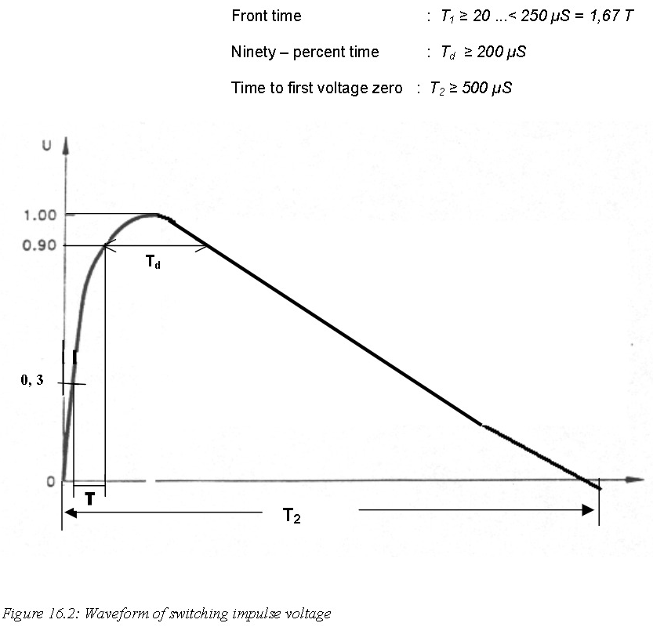
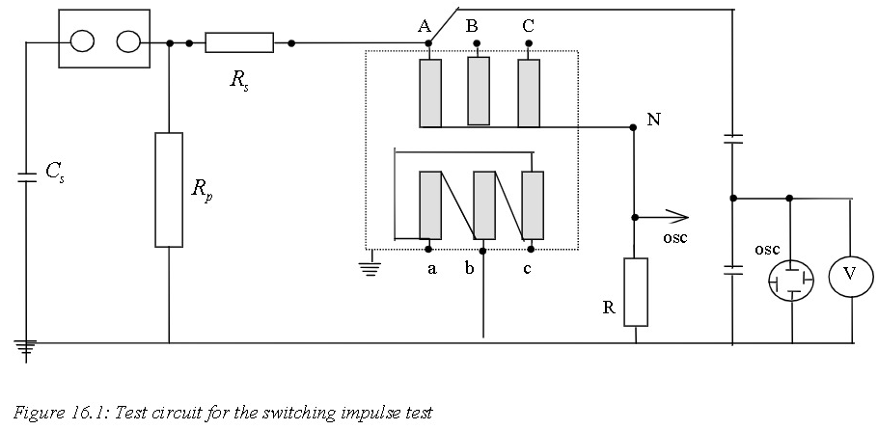
16. PRUEBA DE IMPULSO DE CONMUTACIÓN
El ensayo de impulso de maniobra tiene por objeto asegurar que el aislamiento entre devanados, entre devanados y tierra, entre terminales de línea y tierra y entre diferentes terminales, resista las sobretensiones de maniobra que puedan producirse en servicio.
El voltaje de impulso de conmutación es producido simplemente por un generador de voltaje de impulso convencional (fig. 16.1). La polaridad del voltaje es negativa, y la forma del voltaje debe serT1/Td/ T2≥200/200/500 µs según IEC 60076.3 (fig. 16.2).

Slide 65
Debido a la alta saturación del núcleo (aumento de la densidad de flujo)durante la prueba de impulso de conmutación, después de cada impulso de prueba, para llevar el núcleo del transformador a la condición inicial normal (desmagnetizado), se aplican algunas pruebas de impulso que tienen una magnitud pequeña y polaridad positiva para proporcionar la duración necesaria para el siguiente impulso de voltaje.
La prueba de impulso de conmutación se lleva a cabo en cada terminal de línea de un devanado trifásico en secuencia.
Durante la aplicación, el terminal neutral se conecta a tierra, los devanados que no están bajo prueba se dejan abiertos (conectados a tierra desde un punto).
Este tipo de conexión es como el de la prueba de resistencia a sobretensiones inducidas.
La distribución de voltaje en el devanado es lineal como en la prueba de resistencia de sobrevoltaje inducido y las magnitudes de voltaje de los devanados, que no están bajo prueba, son inducidas de acuerdo con la relación de giro.
Debe notarse que en este caso el voltaje entre las fases será1,5 veces de la tensión de fase a neutro.
Las conexiones de prueba en transformadores trifásicos varían con el diseño del núcleo (tres de cinco patas), el límite de voltaje entre las fases, la posición de los devanados conectados en delta si está abierto o cerrado.

Slide 66
La prueba se realiza primero con un voltaje reducido que es 50 % de la tensión de prueba, entonces se realiza con tensiones de impulso de valor total cuyo número se indica en las normas.
El valor pico de la tensión se mide con un voltímetro de impulsos.
El cambio de forma de onda de voltaje y la corriente de devanado se determinan por medio de un osciloscopio.
Las fallas que pueden ocurrir durante la prueba se determinan por comparación de los registros ocilográficos de corriente y voltaje.
Los colapsos repentinos (flashover) en el voltaje y los efectos de sonido anormales muestran el daño en el aislamiento del transformador.
La variación en la forma de onda del voltaje y el aumento del sonido debido a la saturación magnética del núcleo no deben ser considerados como razones de ninguna falla.

Slide 67
MEDICIÓN DEL NIVEL SONORO ACÚSTICO
El propósito de la medición del nivel de sonido es verificar que el nivel de sonido del transformador cumpla con los requisitos de especificación o los valores garantizados proporcionados por el fabricante del transformador.
Las principales fuentes de sonido en los transformadores son:
  sonido central : causado por magnetoestricción y fuerzas magnéticas interlaminares.
  cargar sonido : causado por fuerzas electromagnéticas en los devanados, la pared del tanque y los escudos magnéticos.
sonido del equipo de refrigeración : causado por ventiladores y bombas.
La fuente predominante de sonido es el centro .
El sonido del núcleo depende de la densidad de flujo en las laminaciones y de las propiedades magnéticas del acero del núcleo. La naturaleza tonal y de baja frecuencia.
Ocurre al doble de la frecuencia de la red. Las fuerzas magnéticas dentro del núcleo crearán vibración y sonido.

Slide 68
Cargar sonido es el sonido emitido por un transformador cargado además de su sonido en vacío.
Es causado por fuerzas electromagnéticas resultantes de campos de fuga.
El sonido de la carga es proporcional a la cuarta potencia de la corriente.
Las fuentes de este sonido son la vibración de las paredes del tanque, los escudos magnéticos y los devanados.
El sonido del núcleo y del devanado domina el rango de frecuencia intermedia entre 100 y 600 Hz.
Sonido producido por los ventiladores de enfriamiento (sonido aerodinámico y de motor/rodamiento) suele ser de banda ancha por naturaleza.
Los factores que afectan la salida de sonido total del ventilador incluyen el tipo de velocidad, el diseño de las aspas, la cantidad de ventiladores y la disposición de los radiadores.
Sonido de bomba normalmente no es significativo si los ventiladores están funcionando, aunque puede haber un sonido de baja frecuencia.
Las definiciones se han dado en IEC 60076 – 10.

Slide 69
El transformador debe estar ubicado en el sitio de prueba de modo que la distancia libre desde el transformador hasta los objetos reflectantes sea lo suficientemente grande.
Tiene que pararse en un piso directamente sobre sus rodillos, para que no se produzcan vibraciones.
Todos los accesorios deben estar bien sujetos al transformador.
La alimentación del transformador debe ser en forma senoidal a tensión y frecuencia nominales.
Cuando la altura del tanque es inferior a 2,5 m, el micrófono está ubicado a la mitad de la altura del tanque.
Cuando la altura del tanque es mayor que 2,5 ms la posición del micrófono en la dirección vertical será en1/3 y 2/3 de la altura del tanque del transformador.
Los equipos de enfriamiento solo energizados, el micrófono deberá estar en un plano horizontal a la mitad de la altura para estructuras enfriadoras con una altura total menor a 4 m y para estructuras enfriadoras con una altura total mayor a 4m se utilizarán las posiciones del micrófono que sean plano horizontal a 1/3 y 2/3 de la altura.
La medida se realiza sola en toda la circunferencia del transformador.
El máximo. distancia entre los puntos de medición no será mayor que1 m

Slide 70
La distancia del micrófono a la superficie de radiación principal se seleccionará de la siguiente manera;
  Si los ventiladores de la unidad de refrigeración están desconectados o se montan 3 m alejados del transformador, entonces el micrófono debe estar 0,3 m alejado de la superficie de radiación principal.
  Si la unidad de refrigeración está encendida (las bombas y los ventiladores funcionando) el micrófono debe estar 2 m alejado de la superficie de radiación principal.
El objeto de prueba se energizará de la siguiente manera;
    transformador energizado, equipo de enfriamiento y cualquier bomba de circulación de aceite fuera de servicio.
    transformador energizado, equipo de enfriamiento y cualquier bomba de circulación de aceite en servicio.
    transformador energizado, equipos de refrigeración fuera de servicio, bombas de circulación de aceite en servicio.
    transformador sin energía, equipo de enfriamiento y cualquier bomba de circulación de aceite en servicio.

Slide 71
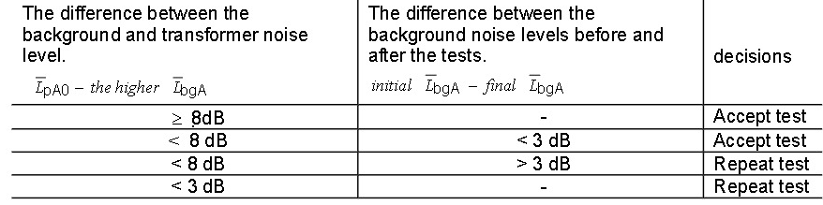
Antes de iniciar la medición del nivel de sonido del transformador, se mide el nivel de ruido de fondo.
Si la diferencia entre el nivel de ruido de fondo y el nivel de ruido del transformador es superior a 8dB (A), no se necesita corrección en el nivel de ruido del transformador.
Si la diferencia es entre 3dB (A) y 8dB (A), se necesita una corrección acc. a las normas.
No se realizará ninguna medición si la diferencia entre el nivel de ruido de fondo y el nivel de ruido del transformador es menor que 3 db.
El factor de corrección para el efecto del nivel de ruido de fondo en el nivel de ruido del transformador que se muestra en la siguiente tabla según IEC 60076 - 10;

Slide 72
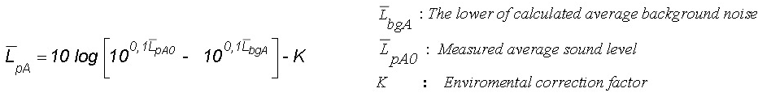
El nivel de presión de sonido ponderado A-promedio corregido, LpA, se calculará utilizando la ecuación como sigue :
Las características de los equipos de medición están descritas en las normas internacionales.
El nivel de ruido del transformador se mide según. CEI 60076 - 10 , Normas NEMA utilizando la evaluación de la curva de ponderación A.
El principio de los parámetros que influyen en el ruido son interno (frecuencia, flujo, masa, calidad del material magnético y funcionamiento) o externo ( distancia ) .
Según las leyes de la acústica, el volumen del sonido disminuye con el cuadrado de la distancia ”d“ desde la supuesta fuente puntual, es decir, el centro del hemisferio equivalente;
Además, el volumen del sonido varía con el cuadrado de la frecuencia;

Slide 73
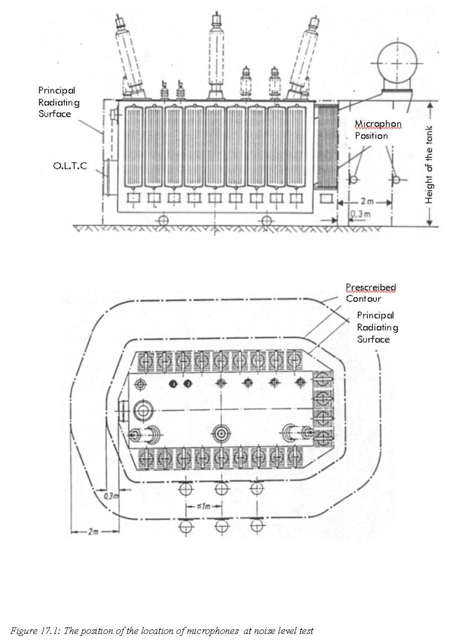

Slide 74
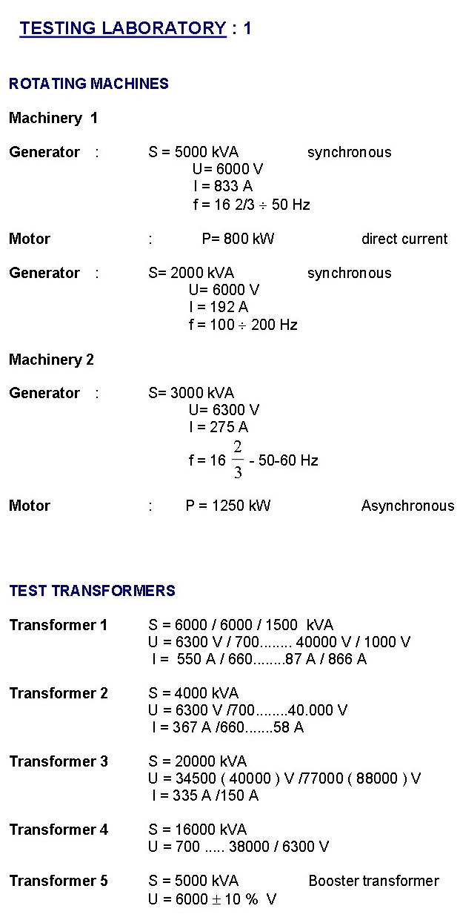

Slide 75
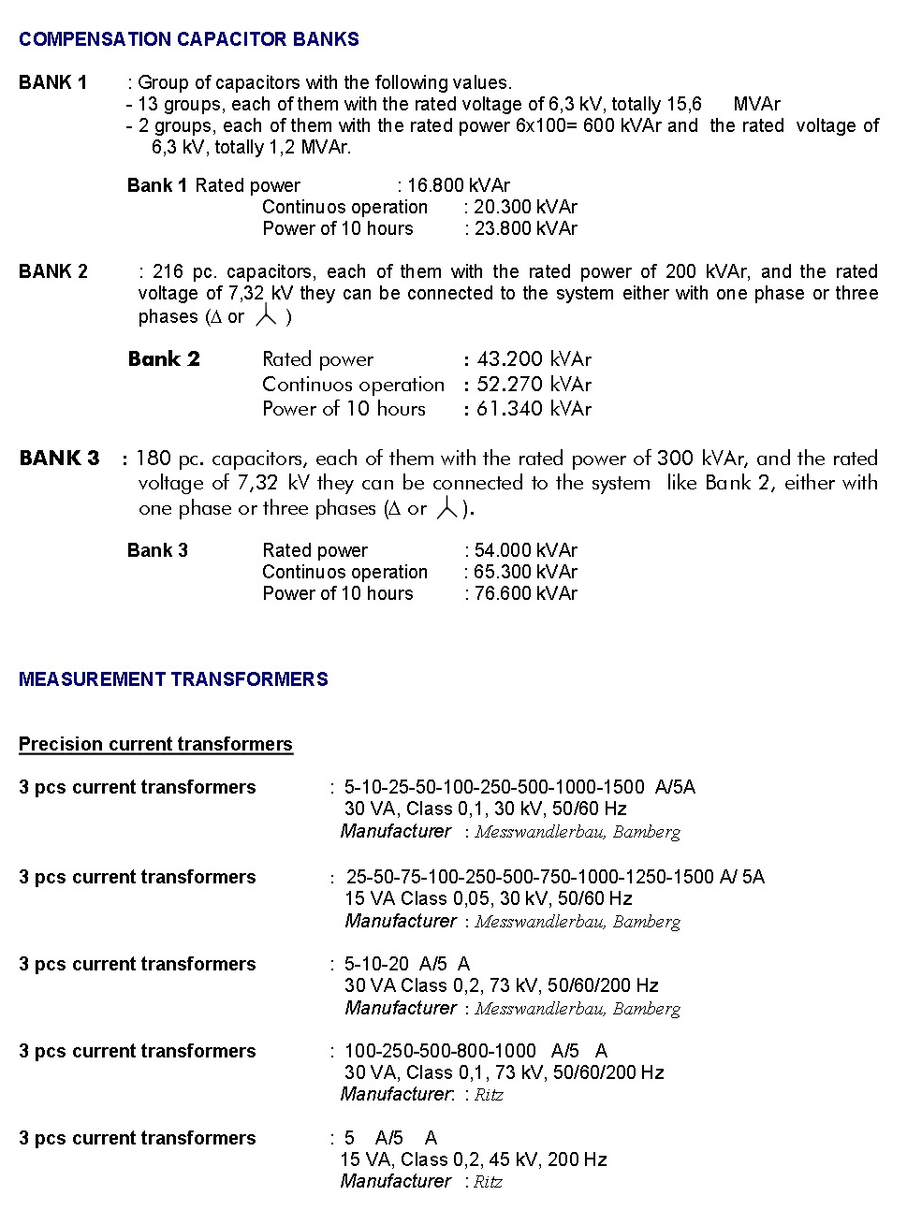

Slide 77
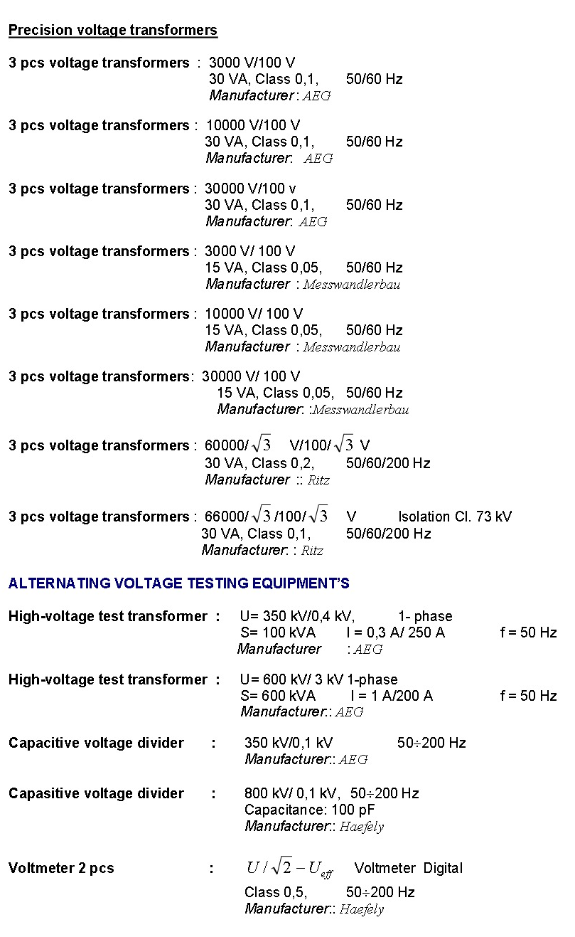

Slide 78
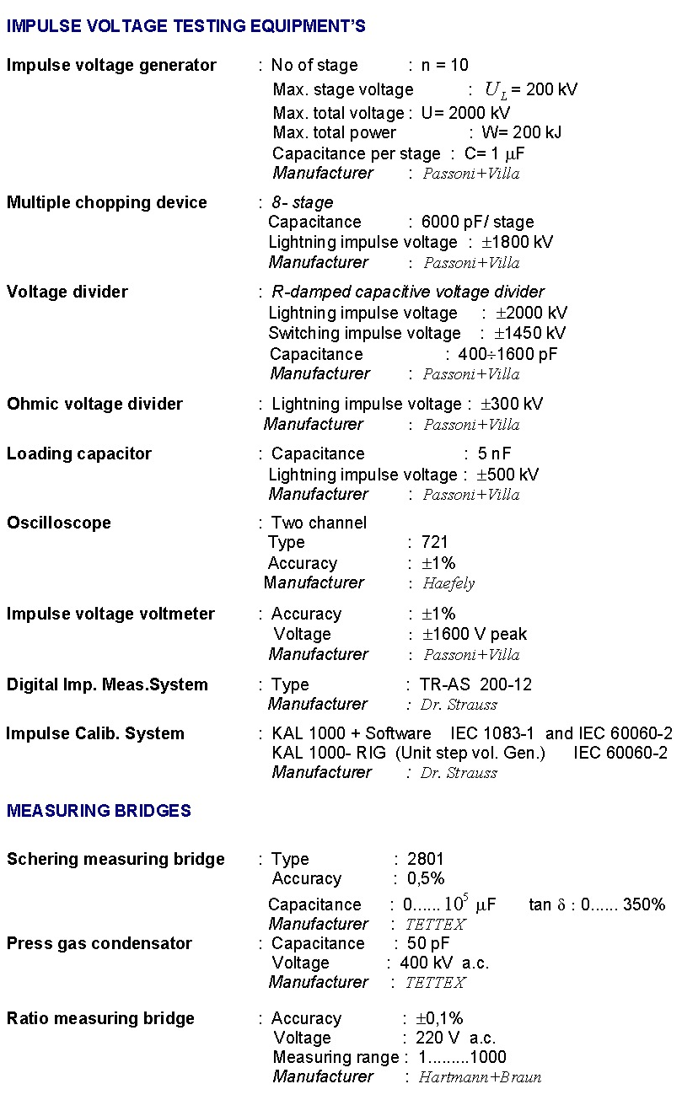

Slide 79
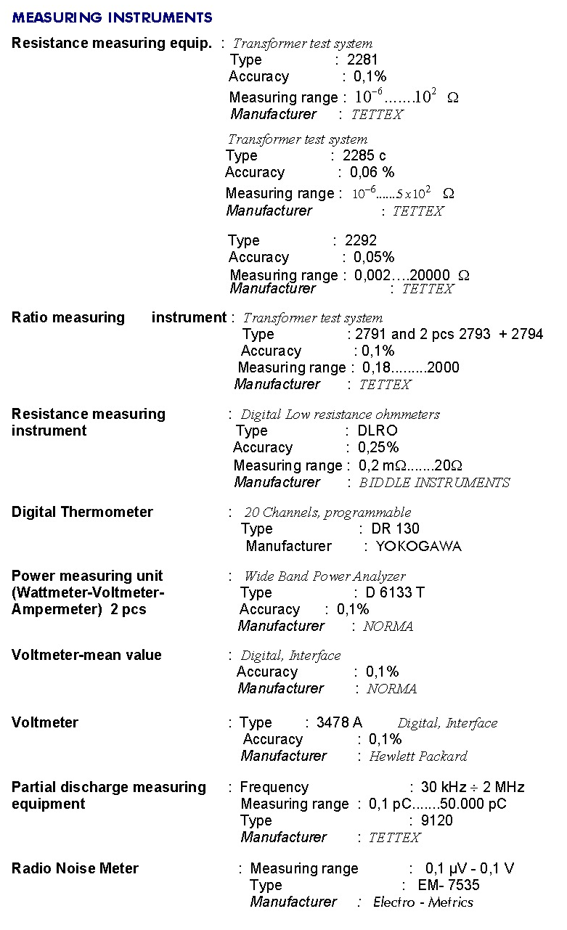

Slide 80
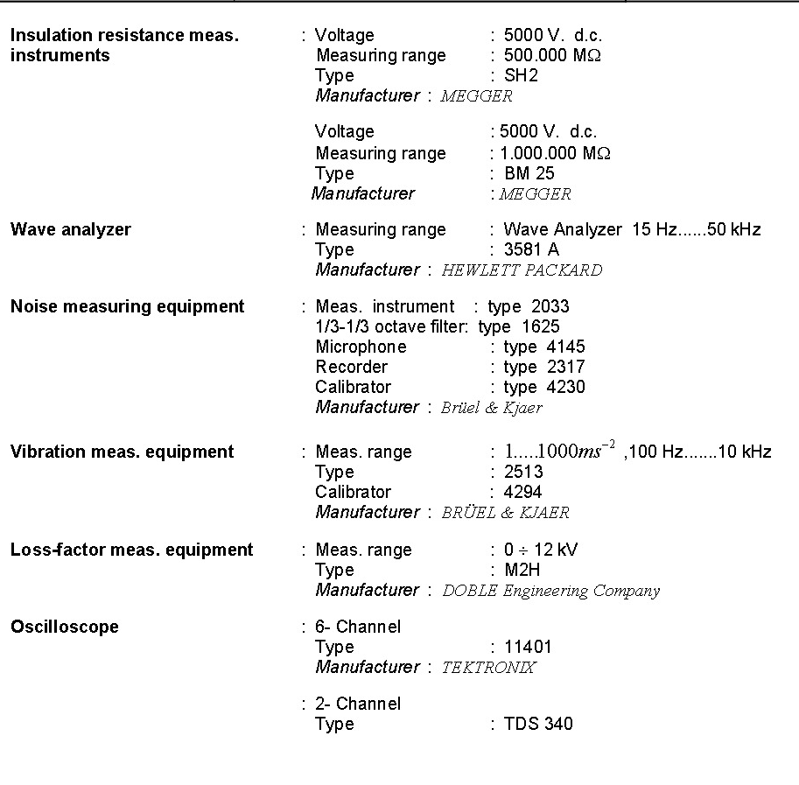

Slide 81


Slide 82
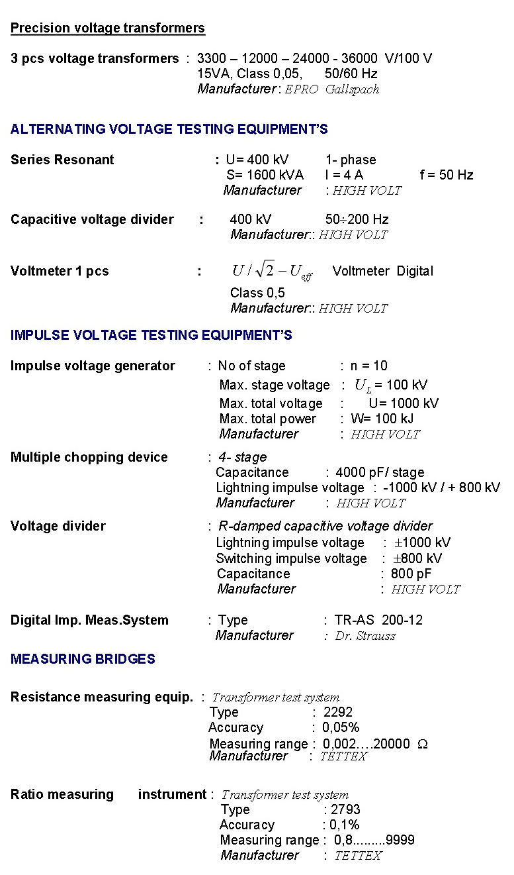

Slide 83
